Slide 1
VISUAL PLACE RECOGNITION
FOR AN INDOOR MOBILE ROBOT
USING AN OMNIDIRECTIONAL CAMERA
THESIS PROPOSAL
Theppasith Nisitsukcharoen
6470380521 (Plan A2)
Advisor : Asst. Prof. Nattee Niparnan
Department of Computer Engineering
Faculty of Engineering, Chulalongkorn University
Notes:
สวัสดีอาจารย์และคณะกรรมการสอบทุกท่านครับ
ผม นายเทพสิทธิ์ นิสิตสุขเจริญ นิสิตปริญญาโท หลักสูตร วศม ก2
วันนี้จะมานำเสนอ โครงร่างวิทยานิพนธ์ ในหัวข้อ
VISUAL PLACE RECOGNITION
FOR INDOOR MOBILE ROBOT
USING OMNIDIRECTIONAL CAMERA

Slide 2

INTRODUCTION
Notes:
ก่อนอื่น จะเริ่มต้นในส่วน ที่มาและความสำคัญของวิทยานิพนธ์นี้ครับ

Slide 3


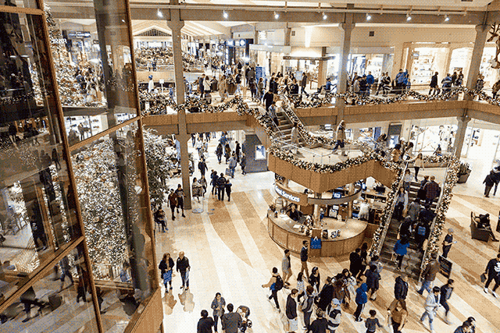
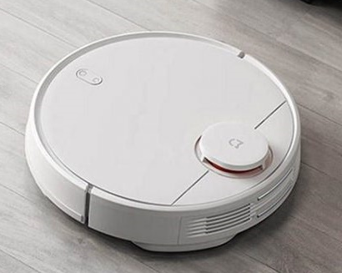
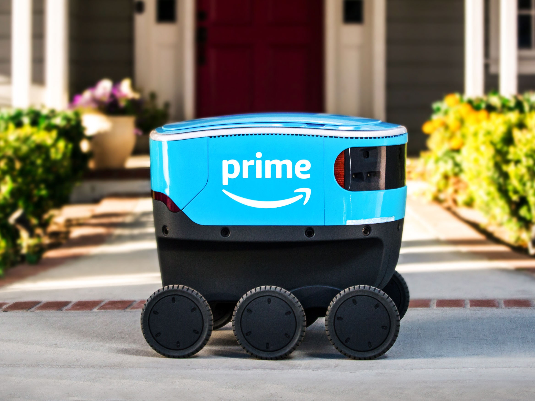

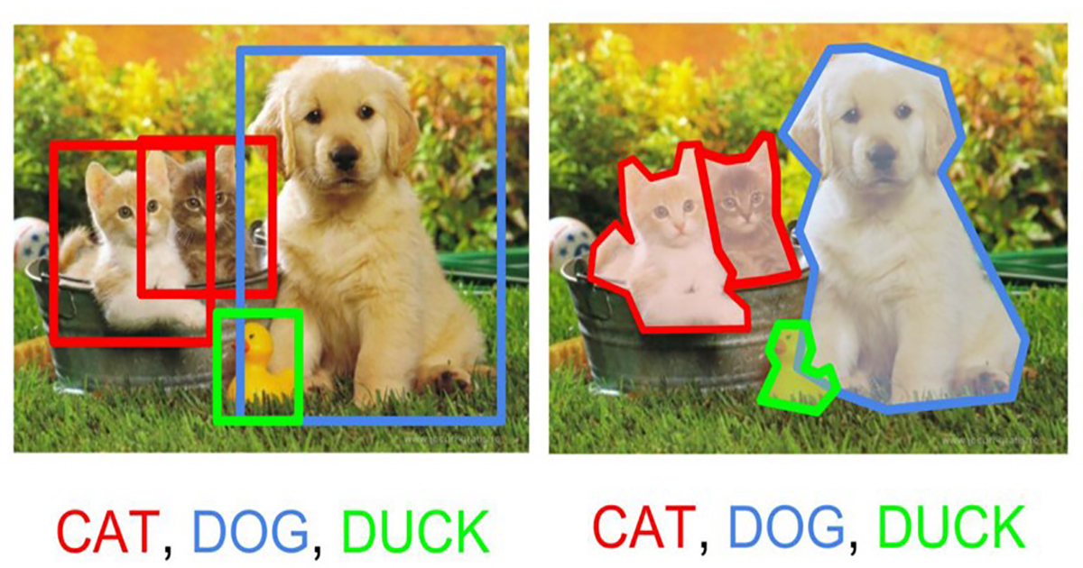
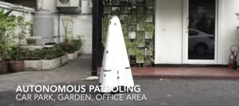
DYNAMIC ENVIRONMENT
POPULARITY
DEEP LEARNING &
IMAGE PROCESSING
LOCALIZATION
is the key to archive
AUTONOMOUS NAVIGATION
ROBOT
VISUAL LOCALIZATION
SERVICE ROBOTS IS EVERYWHERE
Common Skill = Autonomous Navigation
PLACE RECOGNITION
POSE ESTIMATION
ODOMETRY
Notes:
ในปัจจุบัน หุ่นยนต์บริการ เริ่มเข้ามาอยู่ในชีวิตประจำวันของผู้คน
เช่น หุ่นยนต์ช่วยทำความสะอาด หุ่นยนต์ส่งของ หุ่นยนต์ลาดตระเวร
โดย Skill ของหุ่นยนต์พวกนี้ที่เราเห็นบ่อยๆคือ การทำ Autonomous Navigation
ซึ่งการทำ Autonomous Navigation ในสภาพแวดล้อมจริงที่มีการเปลี่ยนแปลงตลอด
มีกุญแจสำคัญคือ การระบุตำแหน่งของหุ่นยนต์ (Localization) เพื่อใช้ในการวางแผนการเดินทาง
ด้วยเทคโนโลยีในปัจจุบัน เริ่มมีความนิยมในการนำกล้องมาใช้งาน จากเทคโนโลยี Deep Learning และ Image Processing
ซึ่งงานหุ่นยนต์ก็เช่นกัน
ในศาสตร์ที่เรียกว่า Robot Visual Localization

Slide 4
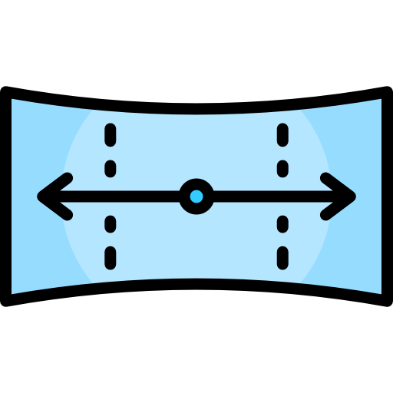

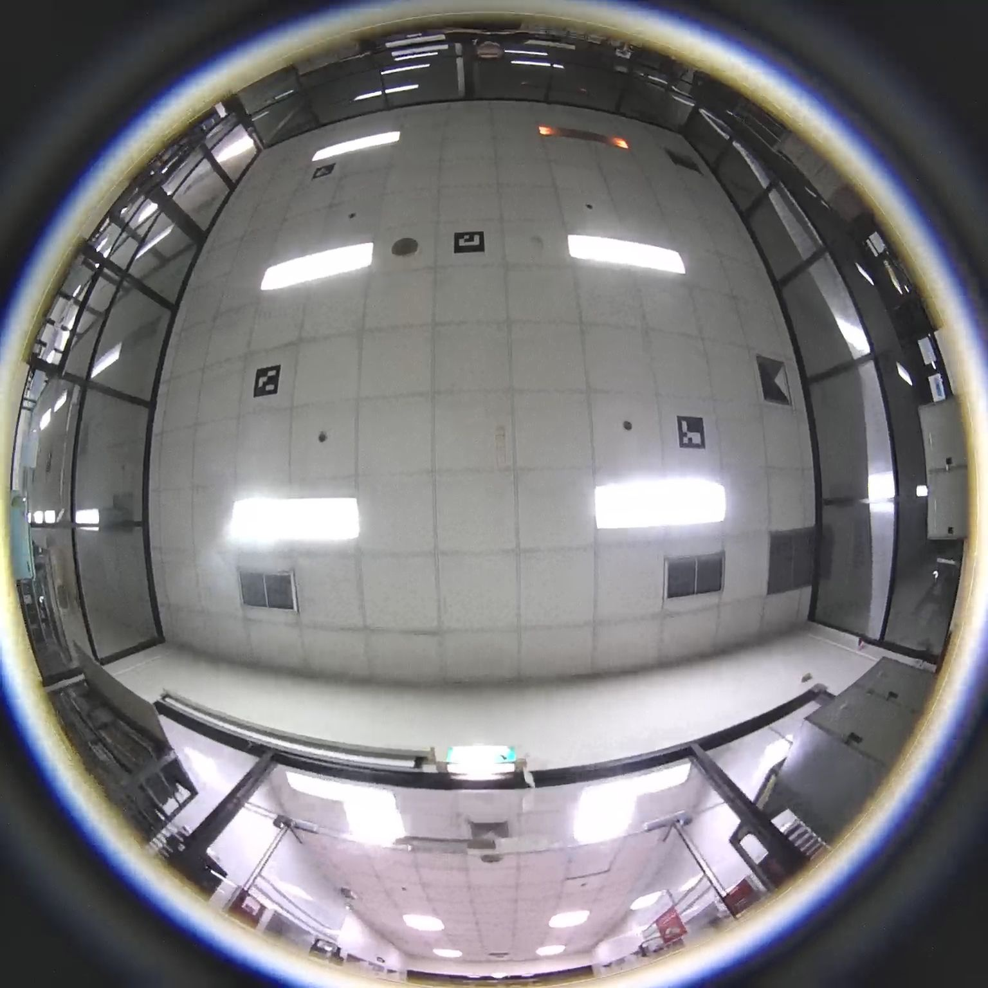


WIDER VISUAL CONTEXT - LOCALIZATION
BETTER
ENVIRONMENT
UNDERSTANDING
BETTER
LOCALIZATION
QUALITY
WIDER
FIELD OF VIEW
ROBOT CANNOT HAVE MANY SENSORS = COSTLY
FEWEST CAMERA AS POSSIBLE = 1
FISHEYE LENS
LARGEST FIELD OF VIEW ?
OMNIDIRECTIONAL VIEW
(AROUND VIEW)
Notes:
การมองเห็นได้กว้างขึ้นจะเข้าใจสิ่งแวดล้อมรอบๆได้ดีขึ้น
แม้เกิดการเปลี่ยนแปลงเล็กน้อยกับสถานที่ ที่ทำให้เซนเซอร์แบบเก่าๆ เข้าใจผิด แต่การมองเห็นกว้างๆจะยังทำให้เราเข้าใจภาพรวมแบบเดิมอยู่
และถ้าเราติดกล้องหลายๆตัวในหุ่น ก็จะมีค่าใช้จ่ายเยอะ
ถ้าหุ่นยนต์สามารถติดกล้องได้เพียง 1 ตัว แล้วต้องเห็นให้เยอะมากๆ จะทำยังไง
จะมีเลนส์ประเภทหนึ่งที่ทำให้เห็นมุมมองกว้างๆ คือ Fisheye lens
ทำให้เห็นมุมมองแบบ Omnidirectional หรือ ที่เรียกว่า Around View ได้

Slide 5








WHERE ARE WE ?
WEARABLE
AUGMENTED REALITY
VISUAL SENSORS
TRAVELING
GUIDE ASSIST
PINHOLE CAMERA
VISUAL
PLACE RECOGNITION
OMNIDIRECTIONAL
CAMERA
ROBOT
LOCALIZATION
& NAVIGATION
THIS THESIS
ENVIRONMENT
MAPPING
RELATED FIELD
RANGE SENSORS
2D LiDAR
KIDNAPPED
ROBOT PROBLEM
3D LiDAR
ODOMETRY
ESTIMATION
RADAR
AUTOMOTIVE
Notes:
จริงๆแล้วปัญหาที่เราพูดถึงกัน ถ้าจัดหมวดหมู่ในการใช้งานที่เกี่ยวข้อง
รูปภาพจาก Visual Sensor มีประโยชน์ต่อหลากหลายงาน
และหลายวงการฮะ
ภาพจากกล้อง สามารถนำไปทำระบบรู้จำสถานที่
ทำแผนที่
หรือประมาณการเคลื่อนไหวต่างๆ
การทำระบบรู้จำสถานที่ สามารถนำไปต่อยอดได้อีกหลายอย่างทั้ง AR , ท่องเที่ยว การใช้งานในหุ่นยนต์ และพวกยานยนต์
ซึ่งในวิทยานิพนธ์นี้จะให้ความสนใจกับ กล่องสีเขียว คือการใช้งานในหุ่นยนต์เป็นหลักครับ

Slide 6



Problem Statement
ROBOT LOCALIZATION IS HARD
IN DYNAMIC ENVIRONMENT
WIDER SENSES OF ENVIRONMENT
CAN IMPROVE THE LOCALIZATION QUALITY
CAMERA AND FISHEYE LENS
CAN PROVIDE OMNIDIRECTIONAL VIEW
OF ENVIRONMENT
รูป Omnidirectional ควรจะช่วยทำ Visual Place Recognition ให้ดีขึ้นได้ จากการมองเห็นที่กว้างขึ้น
แต่มันมีวิธีการที่แตกต่างจากกล้องปกติไหม และอะไรเป็นปัจจัยที่มีผลกระทบกับการทำงานหรือเปล่า
VISUAL PLACE
RECOGNITION
MODULE
Notes:
เลยนำมาสู่ส่วนของการระบุปัญหา
เริ่มจาก หุ่นยนต์ ระบุตำแหน่งตัวเองได้ลำบากใน Dynamic Environment
การมองเห็นสิ่งแวดล้อมกว้างขึ้น ทำให้เข้าใจตำแหน่งตัวเองได้ดีขึ้น
ถ้าเราจะใช้กล้อง มีเลนส์ Fisheye ที่ทำให้เราเห็นได้กว้างจนกระทั่งเป็นมุมมองรอบตัวเลยนะ
นำมาสู่ข้อสงสัยว่า รูป Omnidirectional ควรจะช่วยให้หุ่นยนต์ทำ Place Recognition ดีขึ้นได้
แต่ขั้นตอนมันต่างจากกล้องปกติไหม หรือมีอะไรที่กระทบกับการทำงานได้บ้างหรือเปล่า

Slide 7
RELATED WORKS
(LITERATURE REVIEW)
VISUAL PLACE RECOGNITION
RELATED WORKS
GLOBAL DESCRIPTOR
(FEATURE AGGREGATION)
Notes:
เข้ามาสู่ส่วนของงานวิจัยที่เกี่ยวข้อง ว่ามีใครทำอะไรมาบ้างแล้วครับ

Slide 8



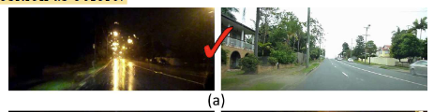

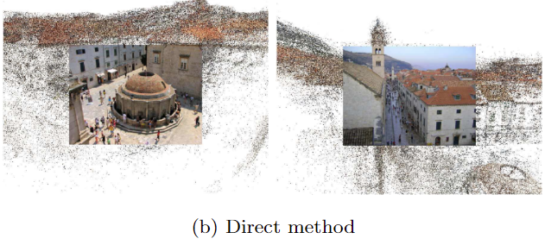
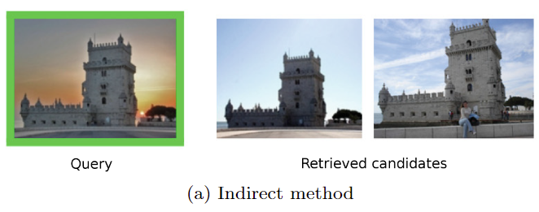
VISUAL PLACE RECOGNITION
PLACE
ALREADY SEEN ?
“Given an image of a PLACE,
can a robot decide whether
this image is has ALREADY SEEN? ”
DIRECT
METHOD
INDIRECT
METHOD
[1] Lowry, Stephanie, Niko Suenderhauf, Paul Newman, John Leonard, David Cox, Peter Corke, and Michael Milford. 2016.
“Visual Place Recognition: A Survey.” IEEE Transactions on Robotics 32 (1): 1–19.
[2] Piasco, Nathan, Désiré Sidibé, Cédric Demonceaux, and Valérie Gouet-Brunet. 2018.
“A Survey on Visual-Based Localization: On the Benefit of Heterogeneous Data.” Pattern Recognition 74 (February): 90–109.
Notes:
เริ่มต้นจาก นิยามของปัญหา Visual Place Recognition โดย Survey Paper ของ คุณ Lowry ได้นิยามปัญหาไว้ว่า
ถ้าเราให้รูปสถานที่กับ Agent นึง ถามว่า Agent นั้นจะตอบได้ไหมว่าเคยเจอรูปนี้มาแล้วหรือยัง
โดยคำว่าสถานที่ มีได้มากมายหลายระดับ
จะเป็นระดับที่ เป็นพื้นที่ที่วัดได้ หรือจะเป็น ระดับพื้นที่ปิดที่มนุษย์ใช้สื่อสารเช่น ระดับห้องหรือทางเดิน
ทิศทางการมอง และ ช่วงเวลาของสถานที่นั้นๆ ก็มีส่วนที่จะช่วยตัดสิน ว่าที่นั่น คือที่เดิมหรือเปล่า
ส่วนที่สองคือ การหาว่า เคยเจอสถานที่นี้มาแล้วหรือยัง
คุณ Piasco และคณะ ได้แบ่งวิธีการทำ Visual Place Recognition ไว้ สองกลุ่มคือ
Indirect Method และ Direct Method
Indirect Method จะใช้ข้อมูลภาพรวม เพื่อคัดรูปภาพที่มีความคล้ายกัน
ส่วน Direct Method จะใช้ข้อมูลจากรูปภาพตรงๆในการเทียบหาคำตอบ

Slide 9






VISUAL PLACE RECOGNITION PIPELINE
VS
EXHAUSTIVE MATCHING
(Every Image Matching)
DIRECT
METHOD
LOCAL
FEATURE
EXTRACTION
DIRECT
POSE
ESTIMATION
SIMILAR
CANDIDATE(S)
COMPACT
REPRESENTATION
INDIRECT
METHOD
GLOBAL
DESCRIPTOR
EXTRACTION
SIMILARITY
MATCHING
Notes:
Direct Method Extract Local Feature ที่อยู่ภายในภาพ
เทียบแบบภาพต่อภาพ
เทียบเยอะมาก
ต่างจาก Indirect Method ที่เป็นการพยายาม
สกัดตัวแทนของรูปทั้งใบ Global Descriptor
แล้วนำตัวแทนนี้ ไปหาของที่ใกล้เคียงกัน
จำกัดขอบเขตการค้นหา
ซึ่งในวิทยานิพนธ์ที่จะเสนอ จะให้ความสนใจไปยัง Indirect Method ในการเข้ามาช่วยแก้ปัญหาตรงนี้ครับ

Slide 10
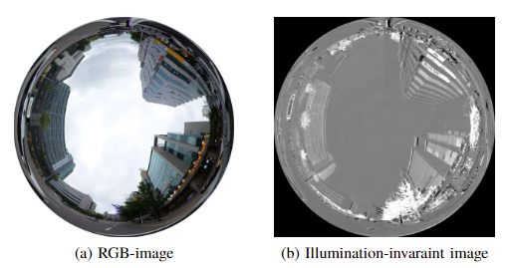
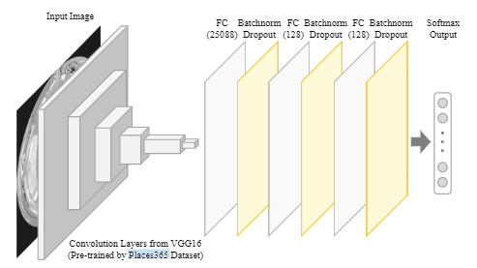
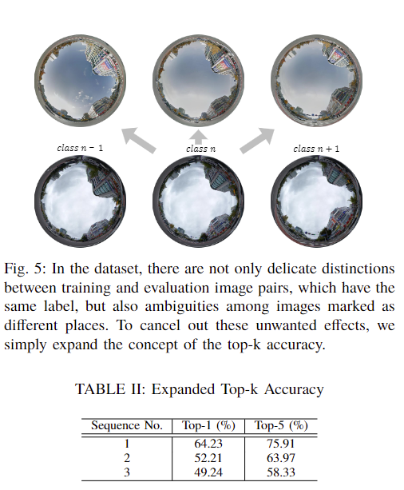

Related Work
Neural Network-Based Long-Term Place Recognition from Omni-Images
INDIRECT
METHOD
ILLUMINATION-INVARIANT
COLOR SPACE
CNN - VGG16 on
OMNIDIRECTIONAL IMAGE
EVALUATE
CLASSIFICATION
PROBLEM
FISHEYE
OMNIDIRECTIONAL
IMAGE
URBAN/CITY
Lee, Jongwon, and Ayoung Kim. 2019. “Neural Network-Based Long-Term Place Recognition from Omni-Images.”
In 2019 16th International Conference on Ubiquitous Robots (UR), 189–93.
Notes:
จะขอยกตัวอย่างงานที่เกี่ยวข้องกับการใช้ Indirect Method กับรูปภาพ Omnidirectional
คุณ Lee และคณะ
กล้อง Fisheye Omnidirectional
ชี้ขึ้นท้องฟ้า และถ่ายรูปในเมือง
Color Space ที่ทนต่อสภาพแสง
ใช้ CNN Network VGG 16 ในการสกัด Feature ออกมาจากรูป Omnidirectional
ปัญหา Classification
การวัดผล ถ้ารูปตอบมาเป็นบริเวณข้างๆผลเฉลย จะถือว่าเป็นคำตอบที่ถูกด้วย

Slide 11
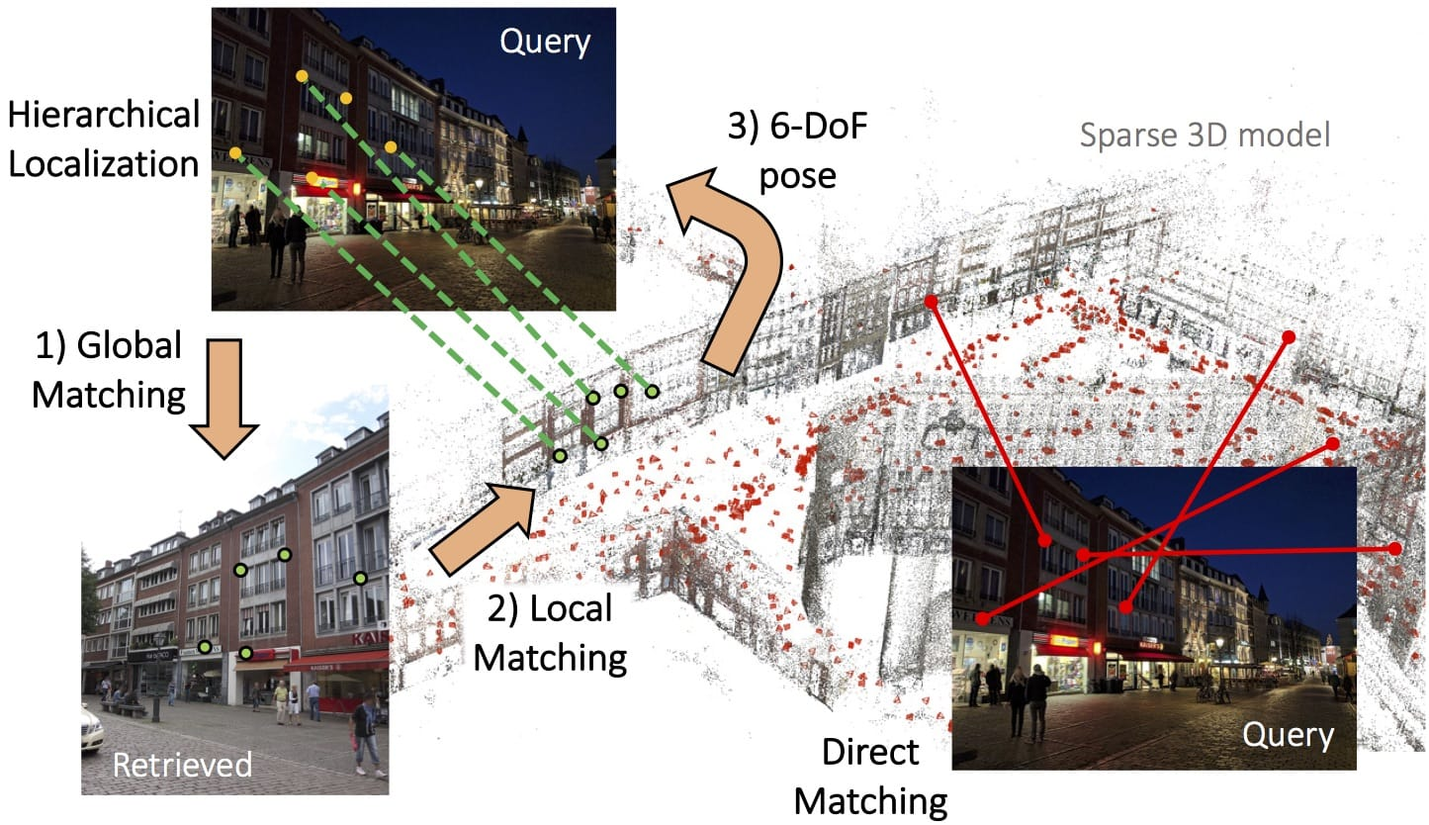
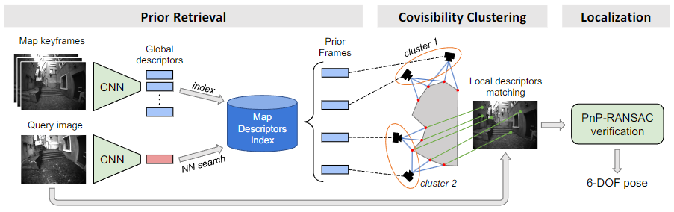
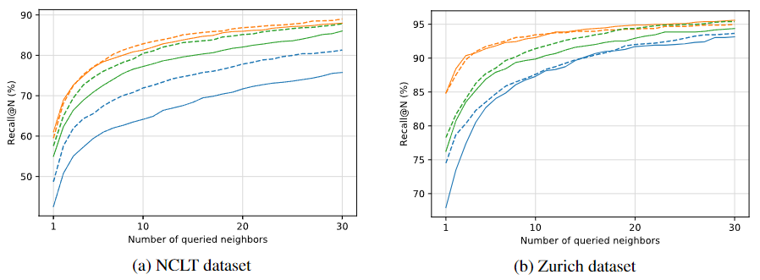
Related Work
Leveraging Deep Visual Descriptors for Hierarchical Efficient Localization
GLOBAL SEARCH
SIMILARITY
VERIFY
CANDIDATES
FINE POSE
NetVLAD
INDIRECT
METHOD
DIRECT
METHOD
EXTRACT
GLOBAL
DESCRIPTOR
HIERARCHICAL LOCALIZATION
(Coarse to Fine)
Sarlin, Paul-Edouard, Frédéric Debraine, Marcin Dymczyk, Roland Siegwart, and Cesar Cadena. 2018.
“Leveraging Deep Visual Descriptors for Hierarchical Efficient Localization.” arXiv [cs.CV]. arXiv. http://arxiv.org/abs/1809.01019.
Notes:
ต่อมาจะเป็นงานวิจัยของคุณ Sarlin และคณะ
พูดถึง Pipeline ของการทำ Visual Place Recognition ที่ใช้ทั้ง Indirect และ Direct Method เข้ามาช่วยกัน
โดยเริ่มต้นจากรูปที่อยากรูปตำแหน่ง เรียกรูป Query นำมาทำ Indirect ด้วยการสร้าง Global Descriptor ขึ้นมาจากรูปนี้ และนำไปคัด รูปในฐานข้อมูลที่เรารู้ว่าอยู่แถวไหน
เอาอันทีคล้ายกันออกมาจำนวนหนึ่ง (Candidate) ด้วยวิธีที่เรียกว่า NetVLAD
แล้วเอาภาพเหล่านั้น และ ภาพเริ่มต้น ไปหาตำแหน่งที่แม่นยำด้วย Direct Method ที่ใช้ 3D Model ที่ได้จาก Structure From Motion ในการช่วยหาตำแหน่งที่แม่นยำ
จะสังเกตได้ว่า การใช้ Indirect Method/ Global Description มาช่วยกรอง (Candidate) ออกมาจำนวนหนึ่ง ซึ่งจะทำให้ประหยัดการประมวลผลไปได้เยอะมาก
เพราะเราไม่จำเป็นต้องเทียบรูปทุกรูปที่อยู่ในฐานข้อมูล แต่ใช้แค่บางส่วนที่เราคัดออกมาแล้ว

Slide 12
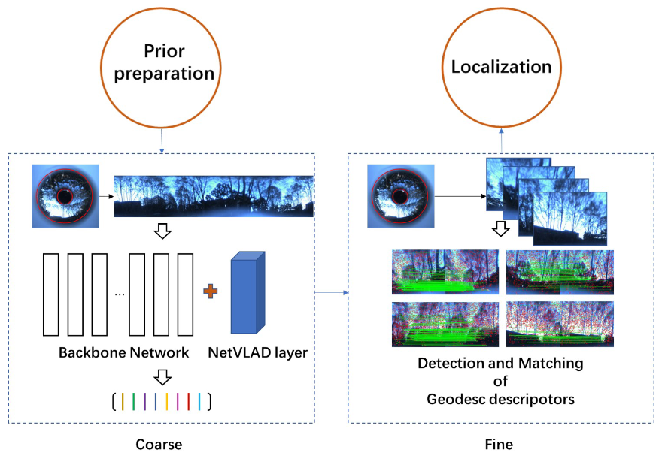
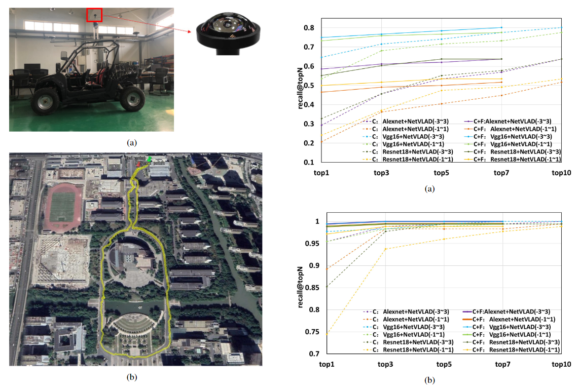
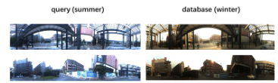
Related Work
CFVL: A Coarse-to-Fine Vehicle Localizer with Omnidirectional Perception across Severe Appearance Variations
INDIRECT
METHOD
DIRECT
METHOD
HIERARCHICAL LOCALIZATION
(Coarse to Fine)
PANORAMA
OMNIDIRECTIONAL
IMAGE
Fang, Yicheng, Kaiwei Wang, Ruiqi Cheng, and Kailun Yang. 2020.
“CFVL: A Coarse-to-Fine Vehicle Localizer with Omnidirectional Perception across Severe Appearance Variations.” 2020 IEEE Intelligent Vehicles Symposium (IV), October, 1885–91.
12
Notes:
ต่อมา

Slide 13
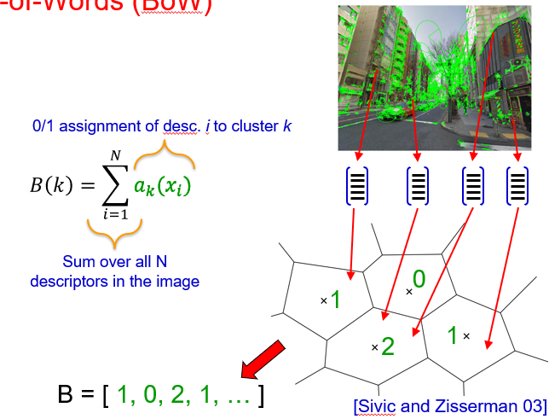

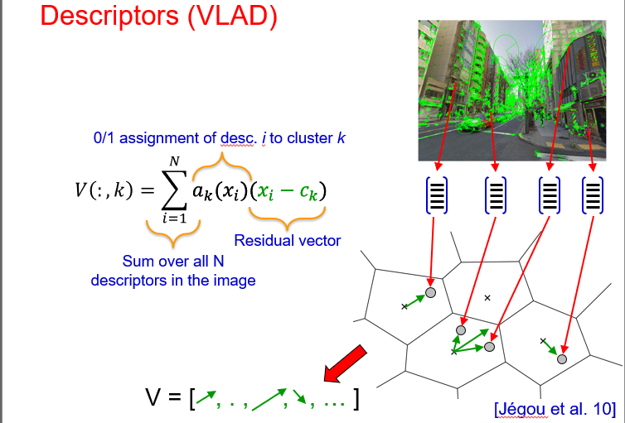

Global Descriptor
BoVW
BAG OF
VISUAL WORD
GLOBAL
DESCRIPTOR
EXTRACTION
COMPACT
REPRESENTATION
DATABASE PREPROCESSING
GLOBAL FEATURE EXTRACTION
LOCAL
FEATURE
EXTRACTION
FEATURE
AGGREGATION
(POOLING)
VLAD
VECTOR OF
LOCALLY
AGGREGATED
DESCRIPTOR
COMPACT
REPRESENTATION
Arandjelovic, Relja, Petr Gronat, Akihiko Torii, Tomas Pajdla, and Josef Sivic. 2018.
“NetVLAD: CNN Architecture for Weakly Supervised Place Recognition.” IEEE Transactions on Pattern Analysis and Machine Intelligence 40 (6): 1437–51.
Notes:
ในส่วนของ Global Descriptor นั้น คือความพยายามที่จะ สร้างคำอธิบายเล็กๆออกมาจากรูปเต็มใบ
ซึ่งใน Module นี้จะประกอบด้วย 2 ส่วนย่อย
Local Feature Extraction
Feature Aggregation
โดยเราจะเริ่ม Extract Feature ออกมาจากภาพในชุด Training Set แล้วจัดกลุ่ม Feature ในภาพที่มีความคล้ายกันเป็นกลุ่มเดียวกัน
หลังจากนั้น ใช้ตัวแทนกลุ่มเหล่านั้นกลับมาอธิบายรูปแทน
จะได้ Representation ที่เล็กกว่าออกมา

Slide 14



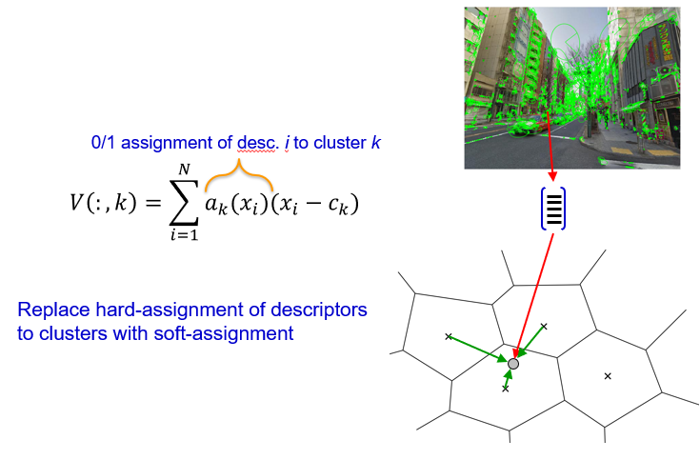
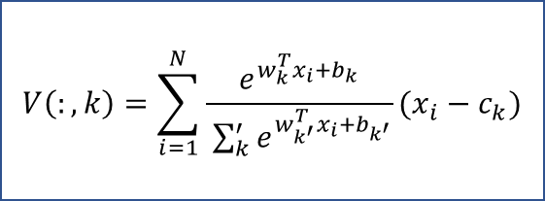
NetVLAD – Trainable VLAD
VLAD
LEARNING-BASED
VLAD
FOR TRAINING ON
DOMAIN-SPECIFIC TASK
END-TO-END
TRAINING
VLAD VECTOR
VLAD VECTOR WITH CONTINUITY
$$V\left(:,k\right)=\sum_{i=1}^{N}{\frac{e^{w_{k}^{T}x_{i}+b_{k}}}{ \sum_{k}^{′}{e^{w_{k^{′}}^{T}x_{i}+b_{k^{′}}}}}(x_{i}−c_{k})}$$
DISCONTINUITY IN VLAD
SOFTMAX FUNCTION
(SOFT ASSIGNMENT)
Arandjelovic, Relja, Petr Gronat, Akihiko Torii, Tomas Pajdla, and Josef Sivic. 2018.
“NetVLAD: CNN Architecture for Weakly Supervised Place Recognition.” IEEE Transactions on Pattern Analysis and Machine Intelligence 40 (6): 1437–51.

Slide 15
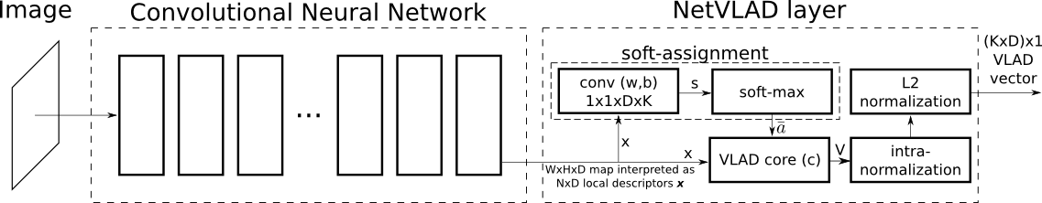

NetVLAD – Structure & Loss Function
GLOBAL DESCRIPTOR EXTRACTION
LOCAL FEATURE EXTRACTION
FEATURE AGGREGATION
(POOLING)
LOSS FUNCTION
(Triplet Loss)
GRADIENT BACKPROPAGATION
GRADIENT BACKPROPAGATION

Slide 16
Literature Review Overview
[1,3] Visual Place Recognition can be improved by Indirect Method
  Global Search / Candidate Filtering
[2] CNN Architecture can learn Fisheye Omnidirectional Image in Place Classification Tasks
[3] NetVLAD can be used as Global Descriptor for Omnidirectional Panorama Images
แต่ในงานวิจัยยังไม่มีการทดลองนำรูป Omnidirectional ภายในอาคารมาใช้ตรงๆโดยไม่ผ่านการคลี่รูป
หรือใช้ส่วนของ Feature Extraction ที่ปรับแต่งมาสำหรับ Indoor Omnidirectional Image โดยตรง
[1] Sarlin, Paul-Edouard, Frédéric Debraine, Marcin Dymczyk, Roland Siegwart, and Cesar Cadena. 2018.
“Leveraging Deep Visual Descriptors for Hierarchical Efficient Localization.” arXiv [cs.CV]. arXiv. http://arxiv.org/abs/1809.01019.
[2] Lee, Jongwon, and Ayoung Kim. 2019. “Neural Network-Based Long-Term Place Recognition from Omni-Images.”
In 2019 16th International Conference on Ubiquitous Robots (UR), 189–93.
[3] Fang, Yicheng, Kaiwei Wang, Ruiqi Cheng, and Kailun Yang. 2020.
“CFVL: A Coarse-to-Fine Vehicle Localizer with Omnidirectional Perception across Severe Appearance Variations.” 2020 IEEE Intelligent Vehicles Symposium (IV), October, 1885–91.

Slide 17
Research Objective
เพื่อศึกษาและค้นหาลักษณะ Deep Learning Model Architecture ที่เหมาะสมที่สุด
ในการสร้าง Global Descriptor จากภาพ Indoor Fisheye Omnidirectional
เพื่อ Visual Place Recognition Task
เหมาะสม : การใช้งานในหุ่นยนต์
  ให้ผลลัพธ์ของสถานที่ที่ถูกต้อง
  ทนต่อสภาพแสง และสภาพแวดล้อมที่เปลี่ยนไปได้
  ใช้เวลาน้อยในการประมวลผล
Notes:
เข้ามาสู่ วัตถุประสงค์ในการทำวิทยานิพนธ์นี้

Slide 18

METHODOLOGY
SCOPE / ASSUMPTION
EXPERIMENT DESIGN
EVALUATION
Notes:
ต่อมาจะเป็นส่วนของวิธีวิจัยนะครับผม

Slide 19








Scope
CAMERA
MOUNT ~80 CM
(DESK AVG.)
INDOOR
OFFICE ENVIRONMENT
ROBOT MOVEMENT
PLANAR (No Ramp)
UPWARD-POINTED
FISHEYE
OMNIDIRECTIONAL IMAGE
MORNING, AFTERNOON, NIGHT
ALL INTERNAL LIGHTING IS ON
IMAGE CAPTURED
AT POINT OF INTEREST
Notes:
เริ่มต้นจากขอบเขตของการทดลอง จะเกี่ยวข้องกับข้อมูลที่เราจะใช้ เริ่มจาก รูปภาพที่ใช้จะเป็นภาพจาก FISHEYE OMNIDIRECTIONAL LENS
ที่มองขึ้นเพดาน ขนานกับพื้น

Slide 20
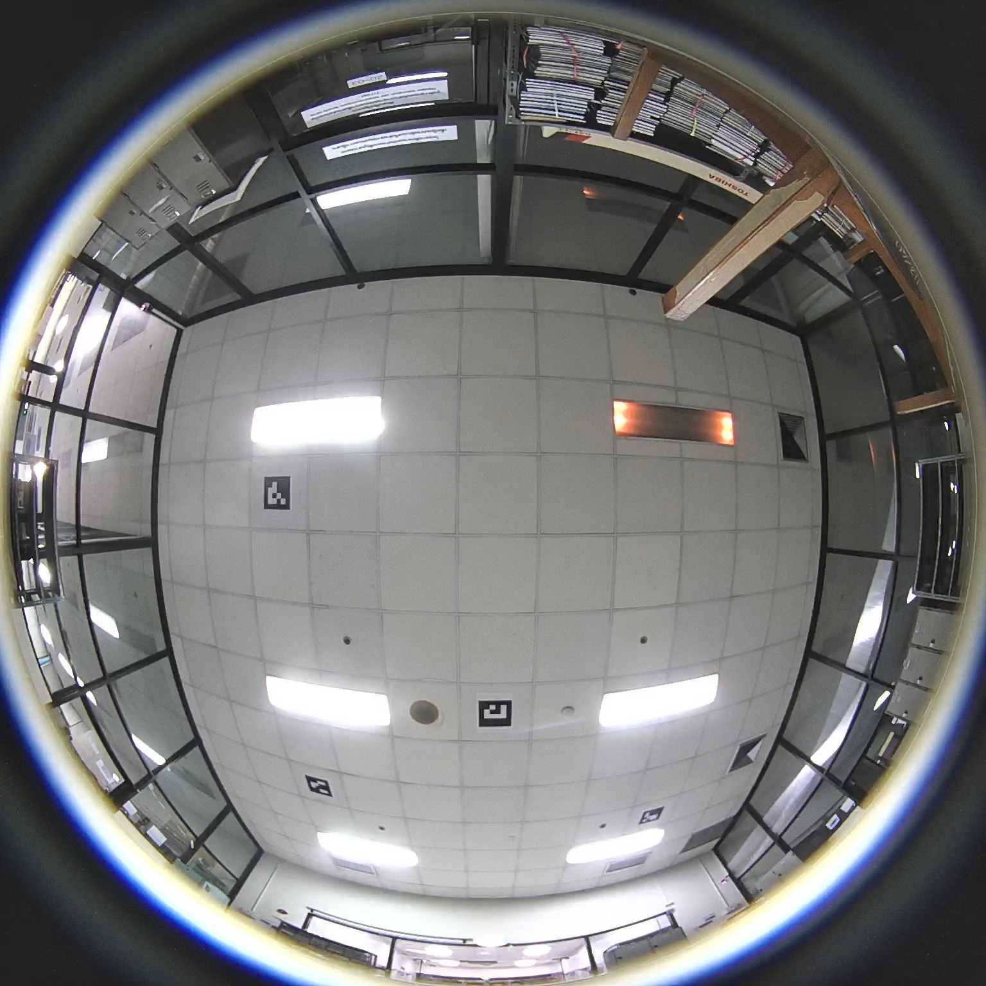
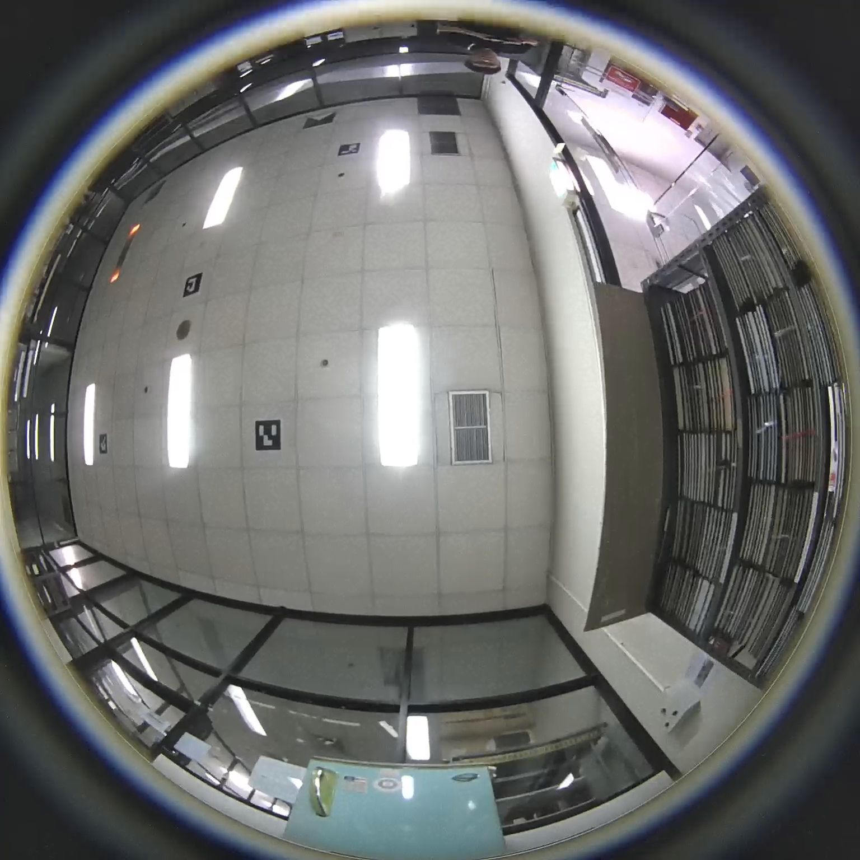
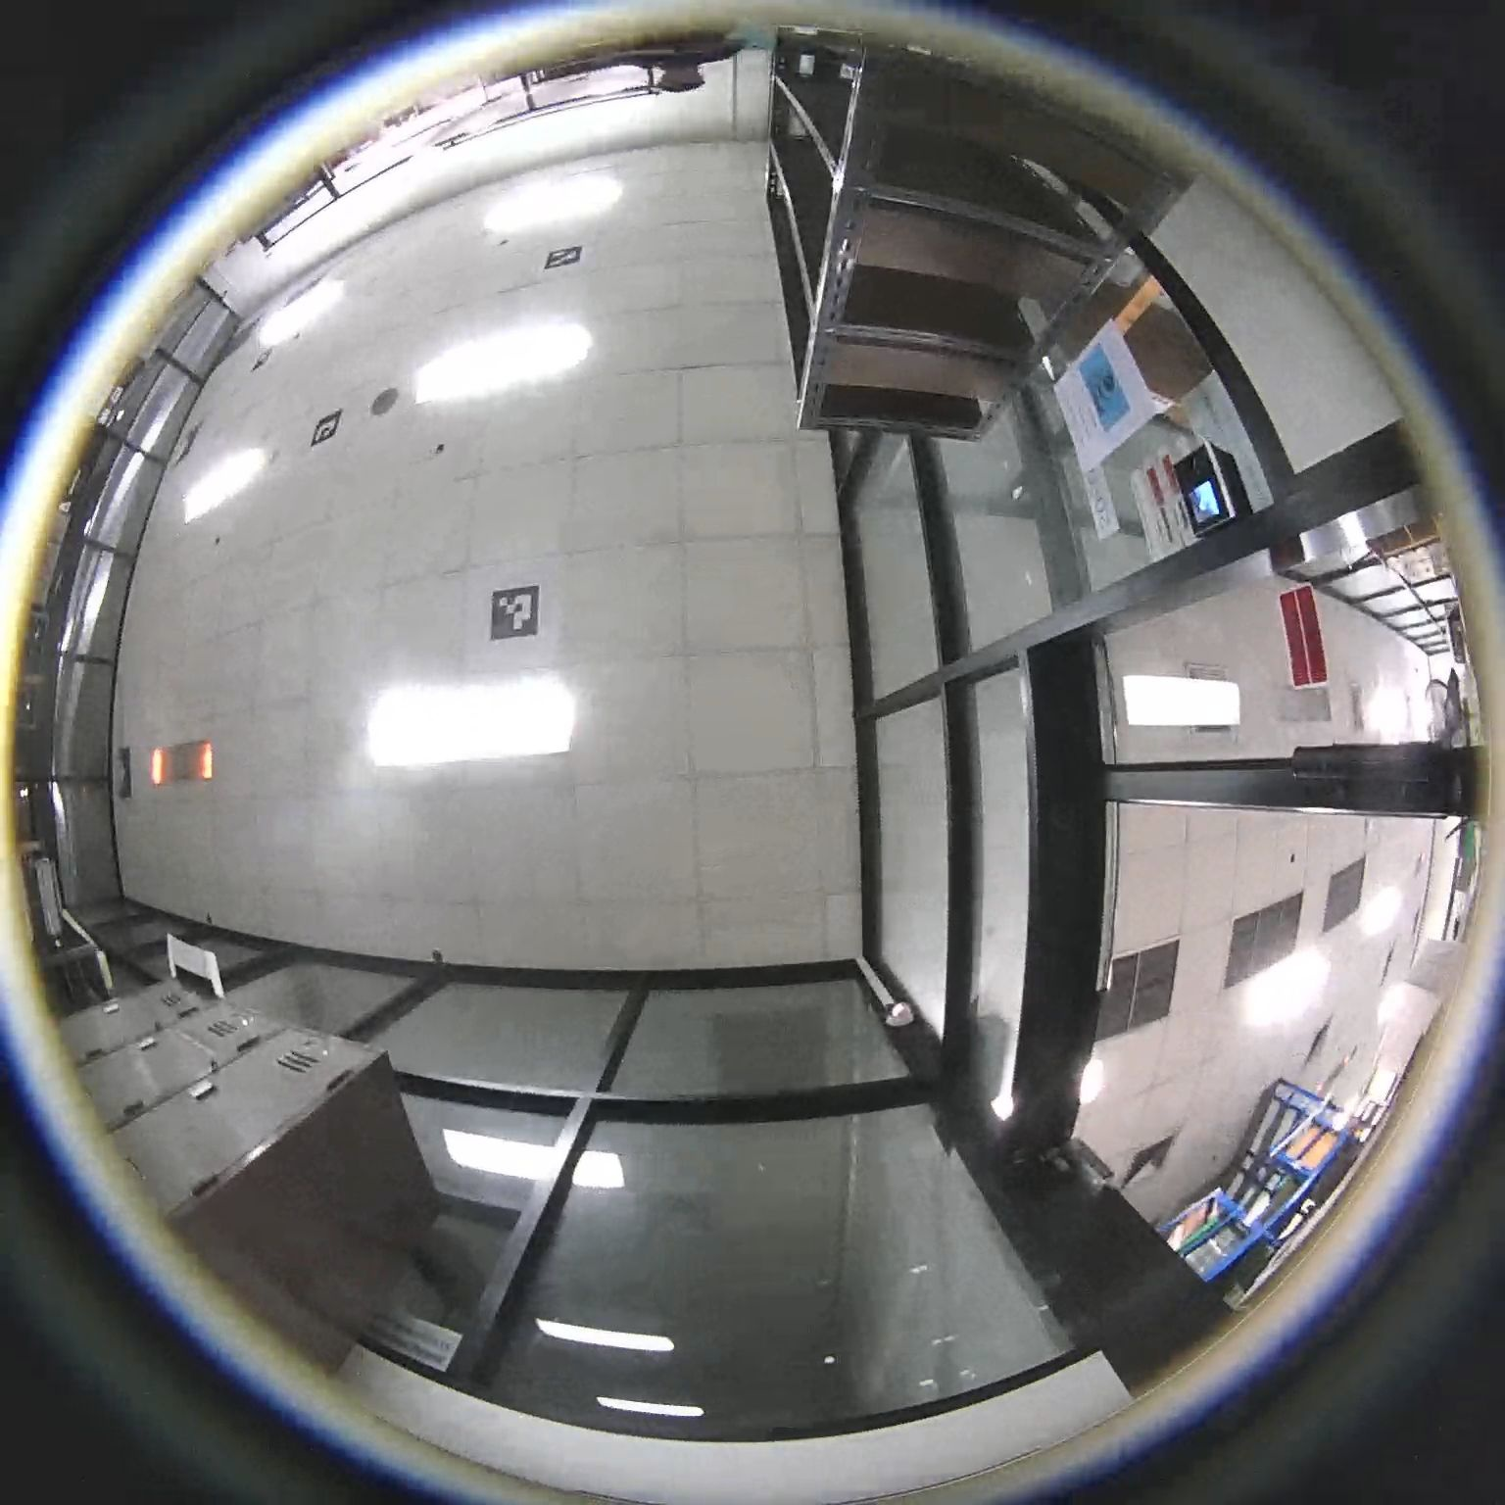
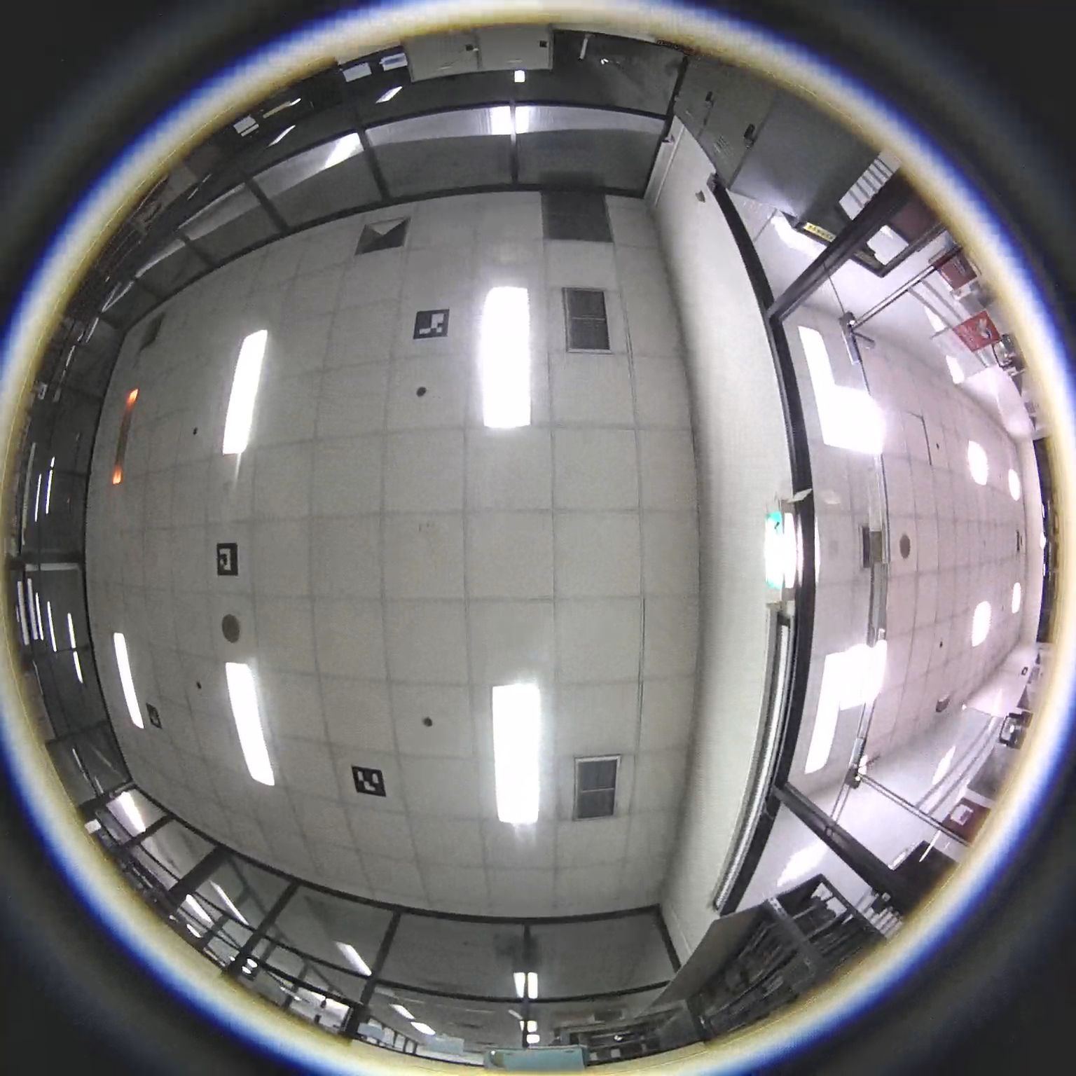
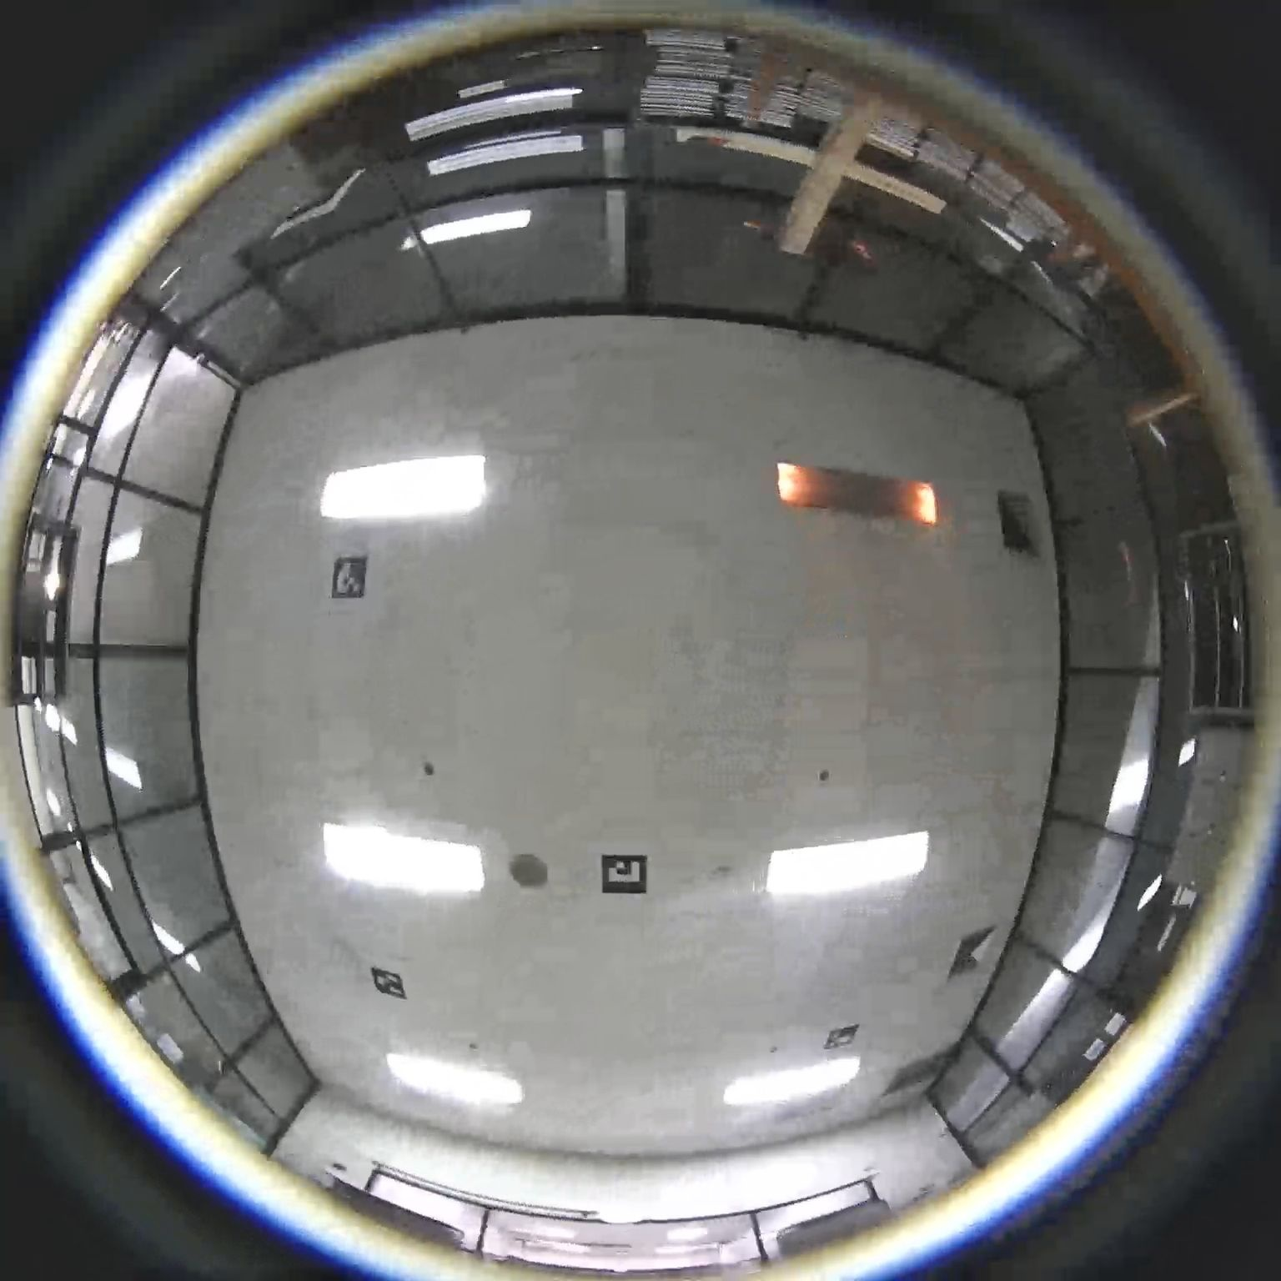
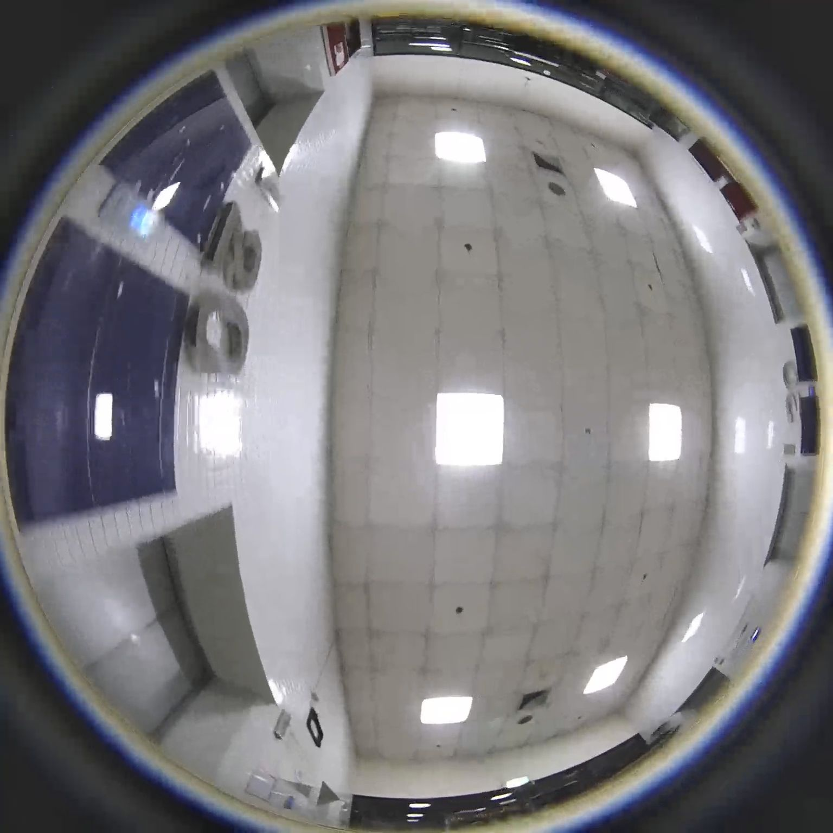
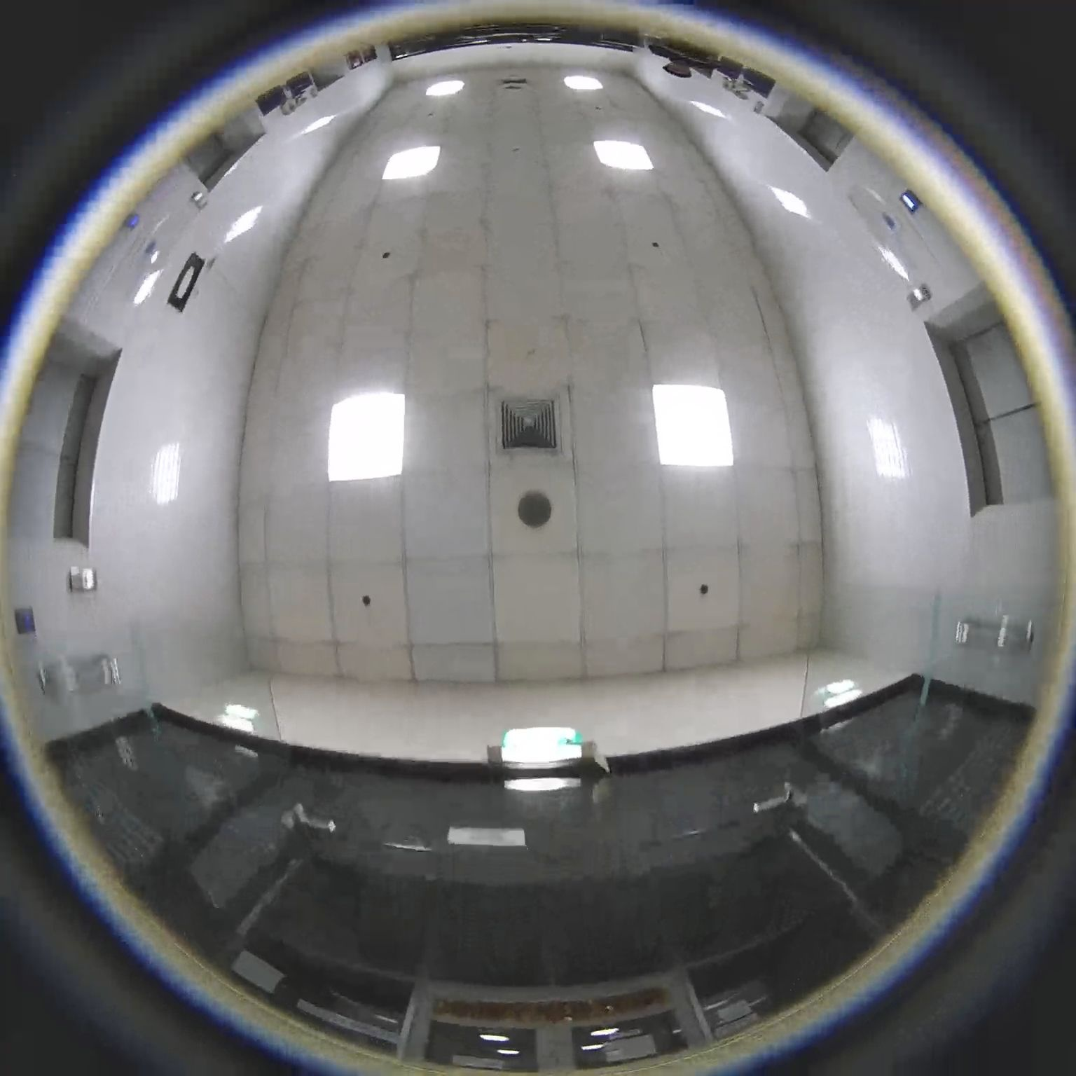
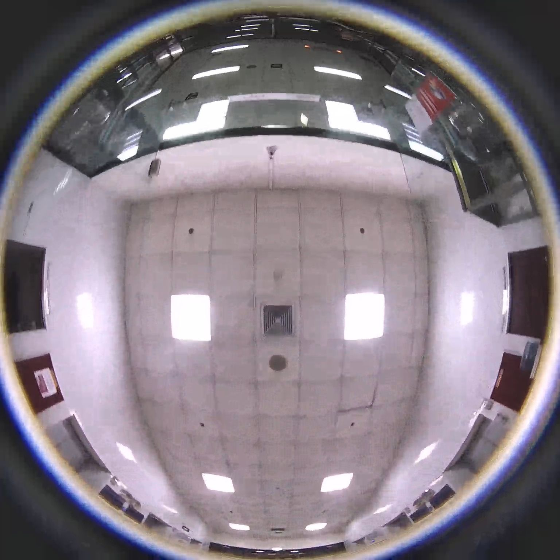
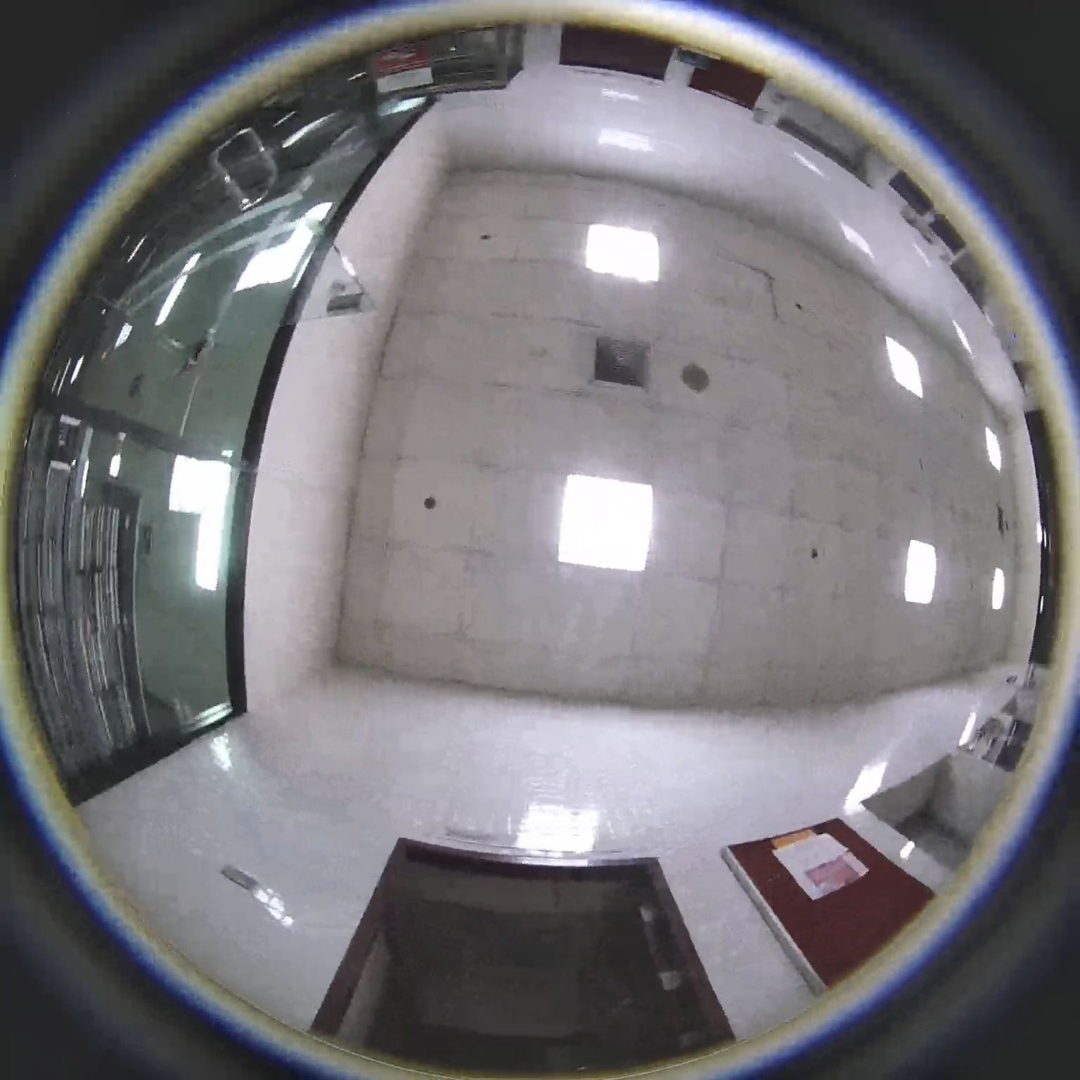
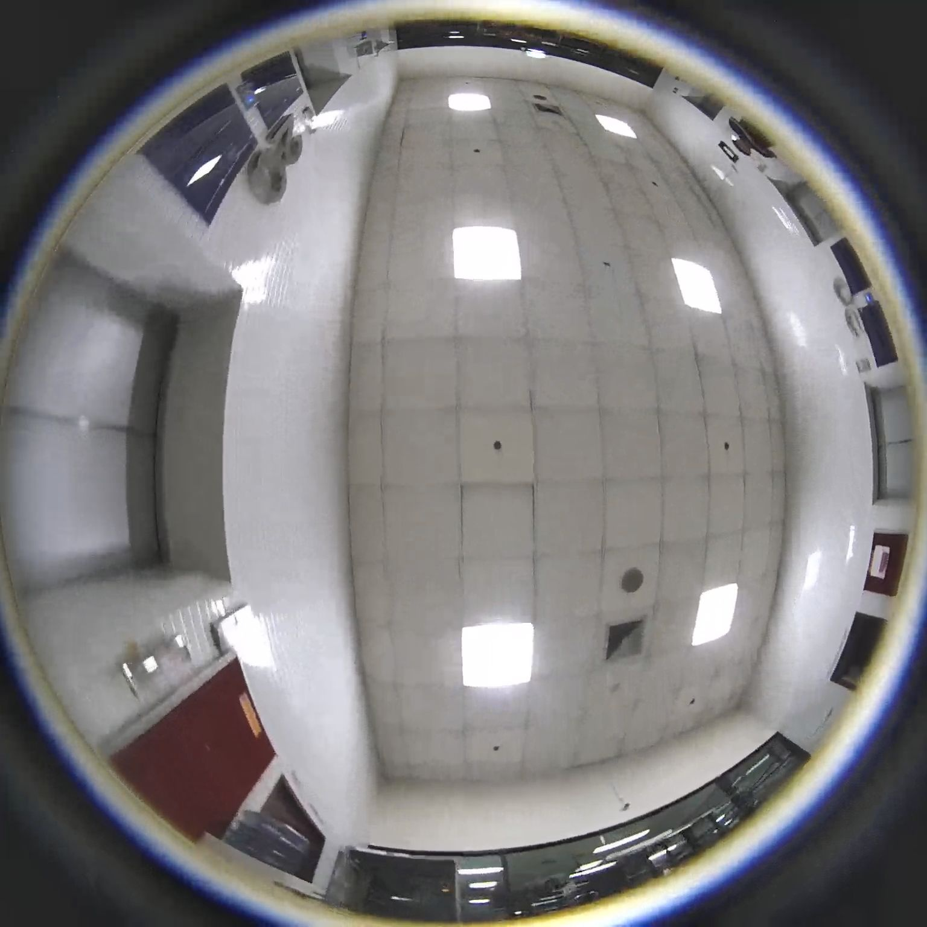
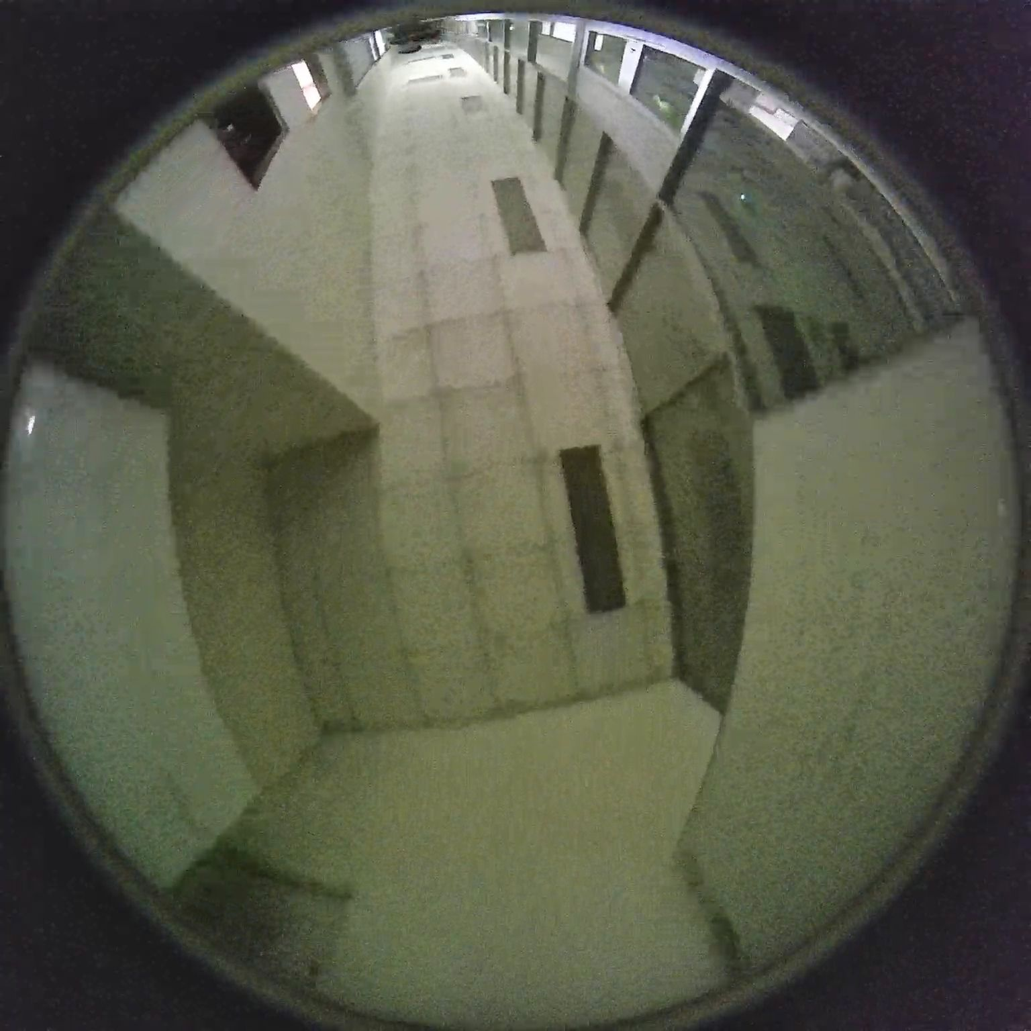
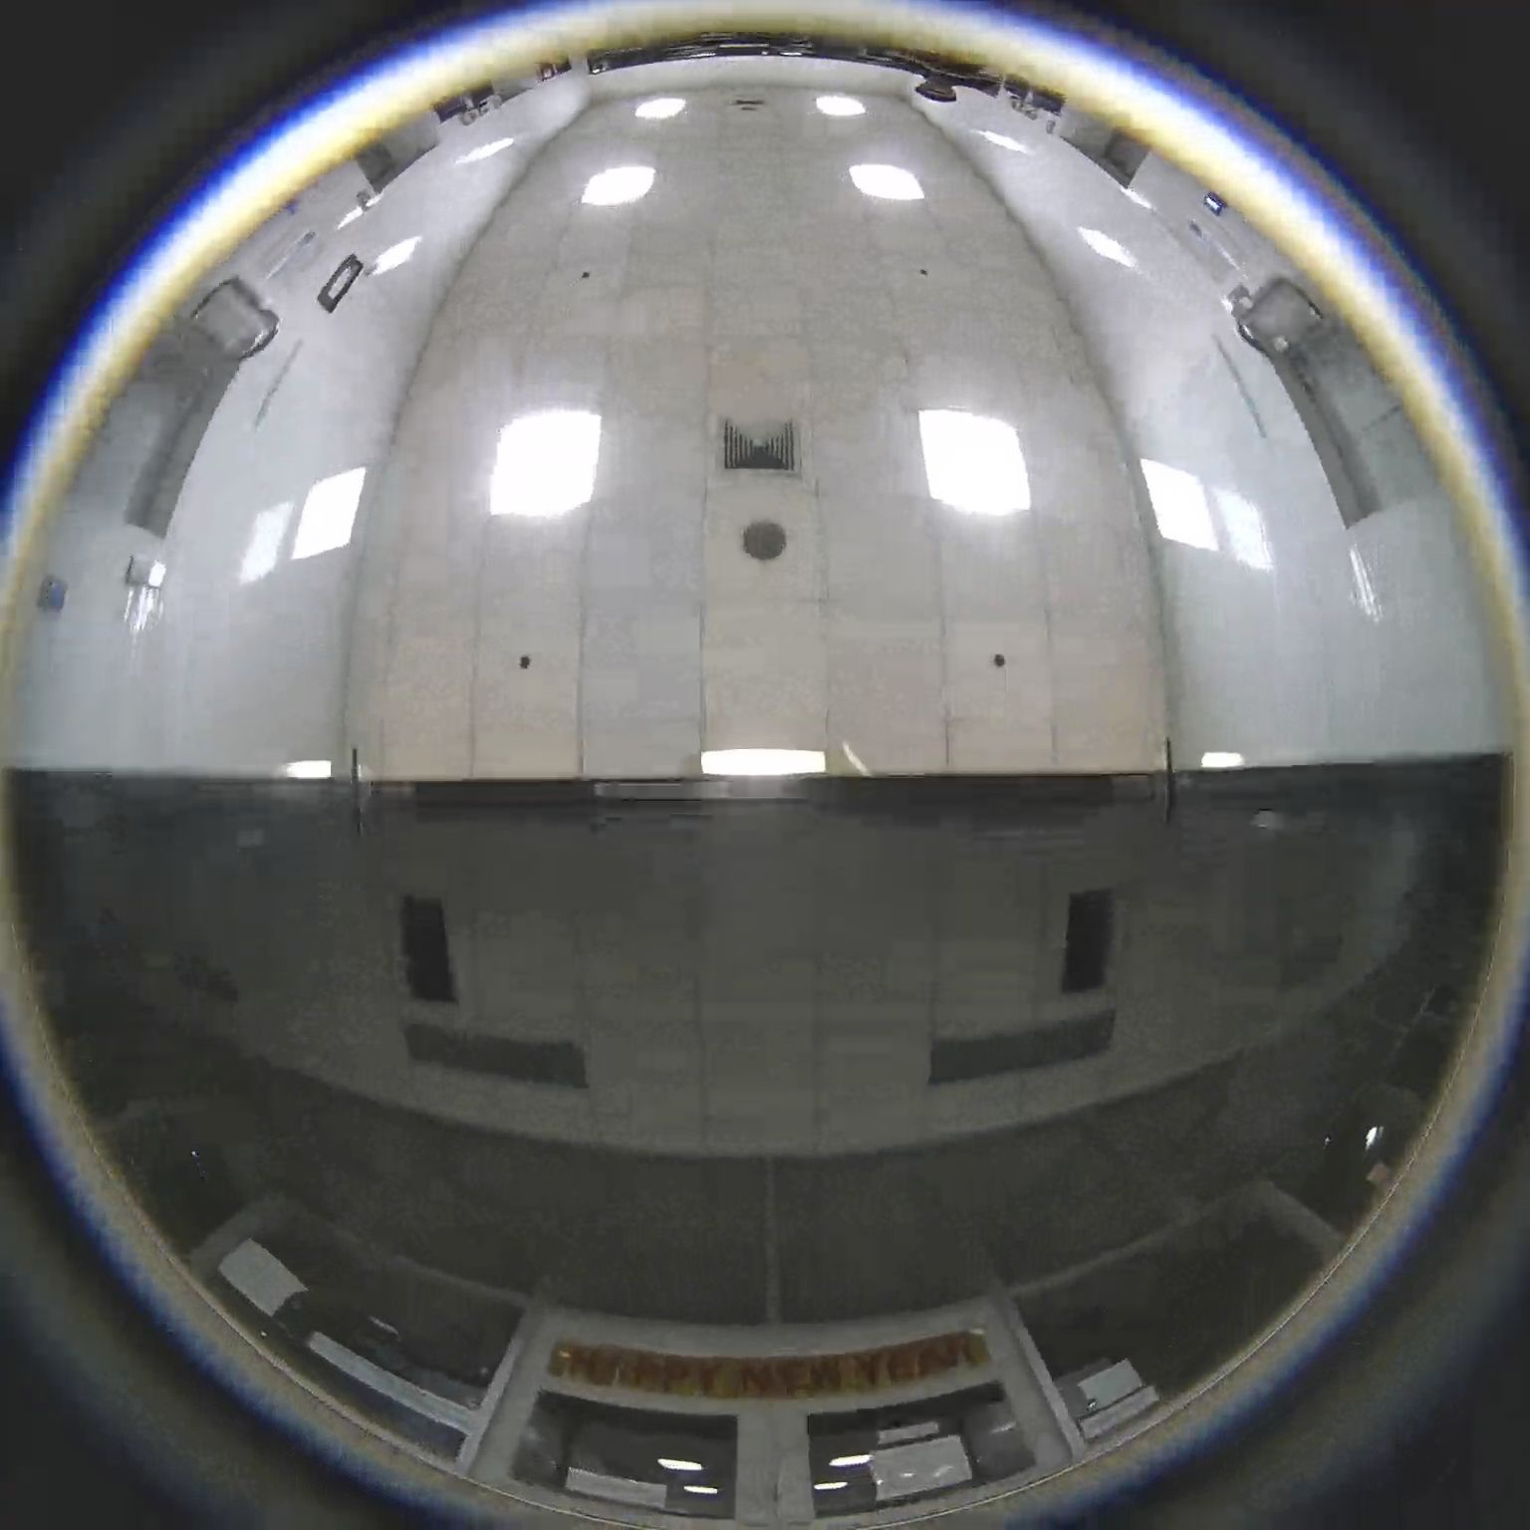
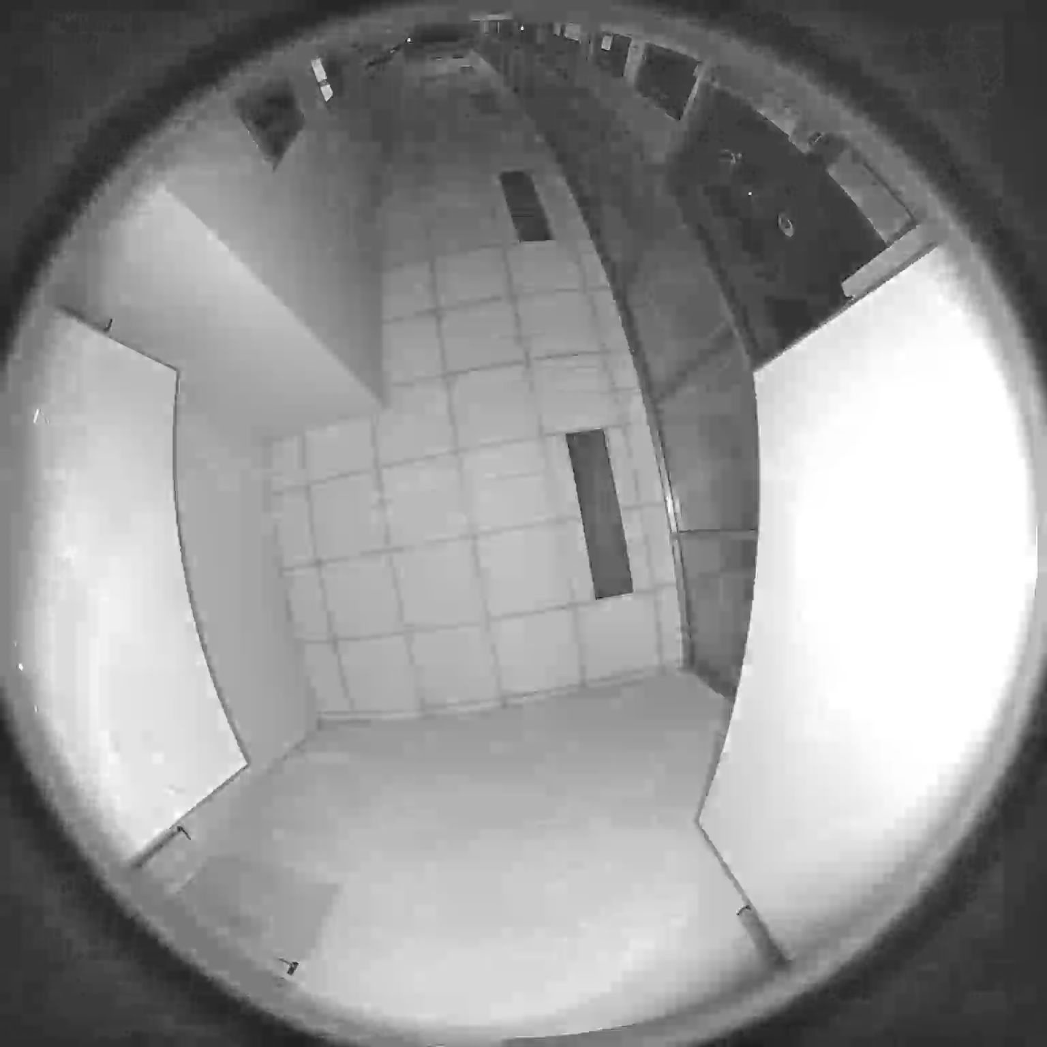
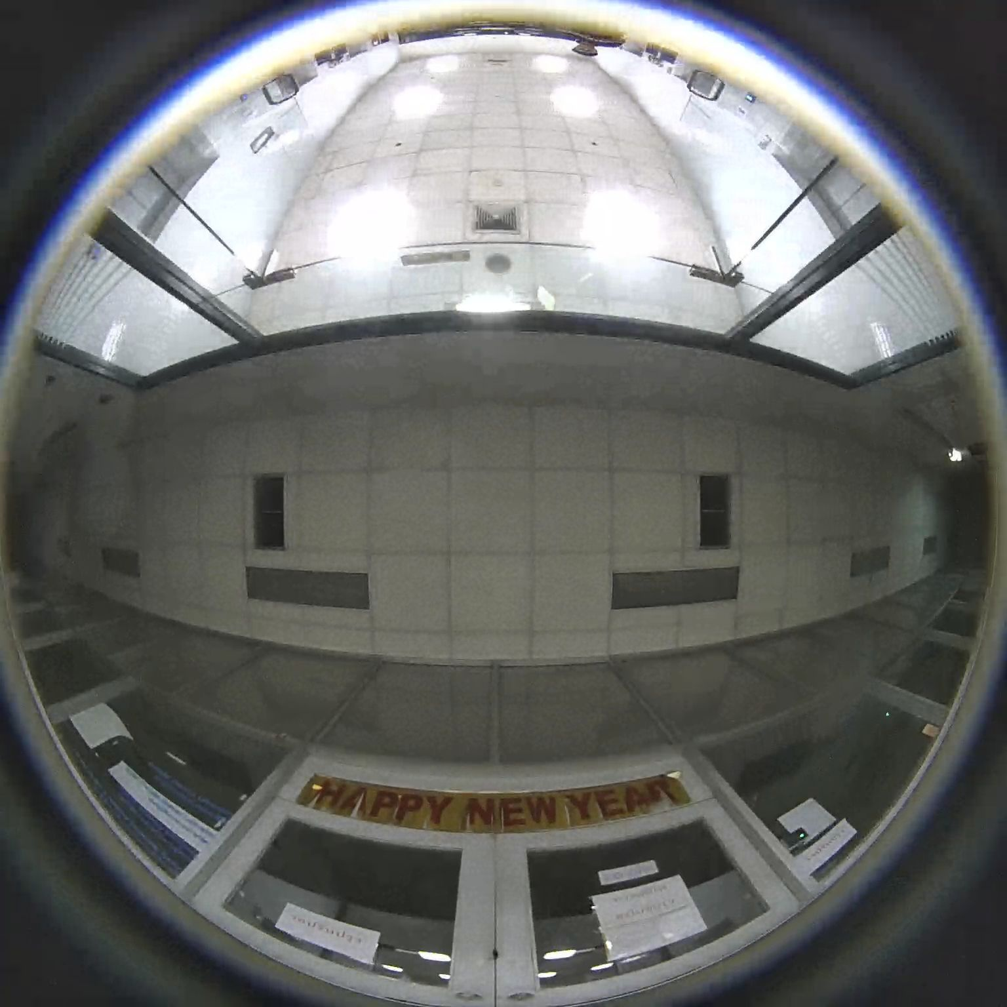
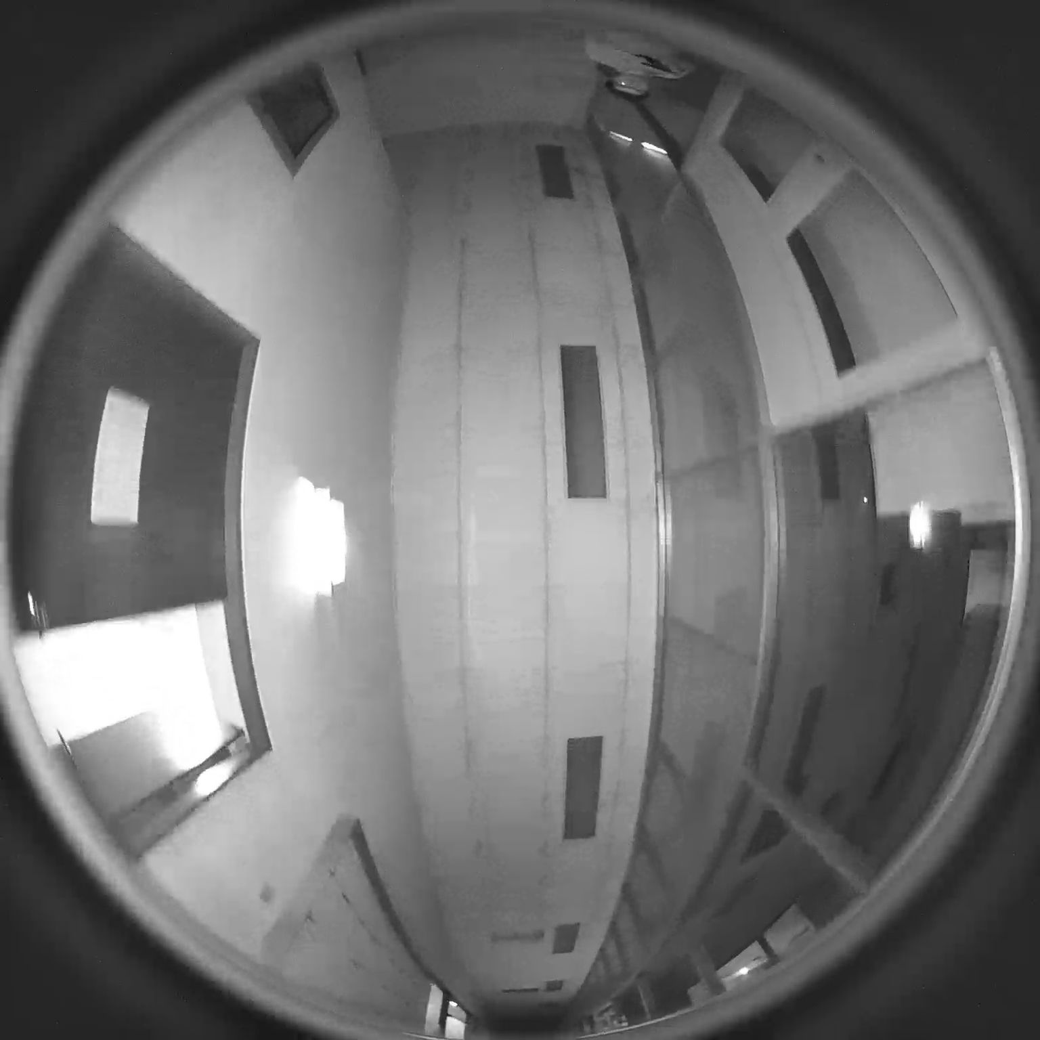
Dataset Example
LAB
LIFT
Possible Locations
  Engineering Building
    Building 4 – Floor 20 (LAB)
    Building 4 – Floor 17 (Administration)
    Building 3 – Floor 1 (Larger Area)
“SAME PLACE”
  Within X Meters RADIUS
  Viewing Direction is Ignored
RESTROOM
X
Notes:
สำหรับสถานที่ที่พอจะเข้ากับ Criteria ที่กล่าวมาก่อนหน้านี้
คงจะหนีไม่พ้นบริเวณภายในคณะวิศวะของเรา

Slide 21
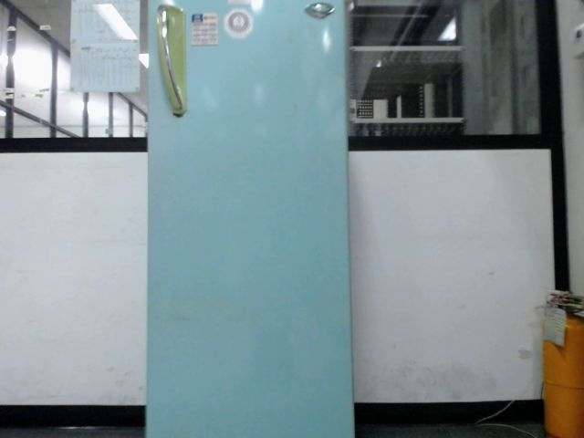
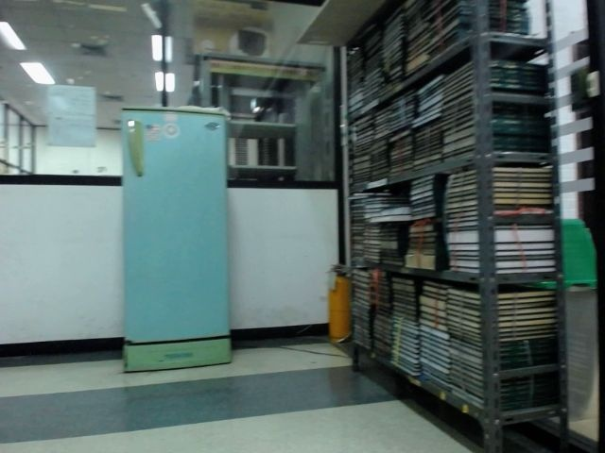
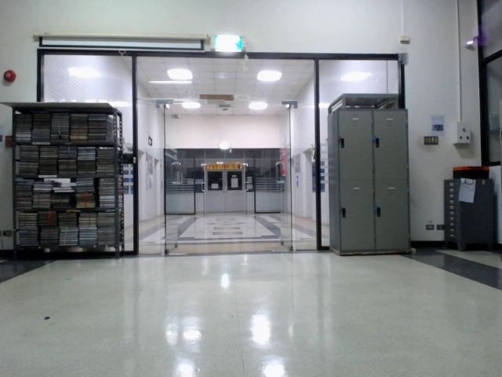
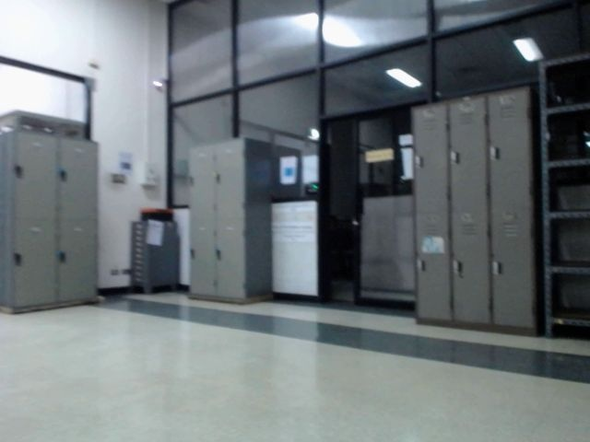
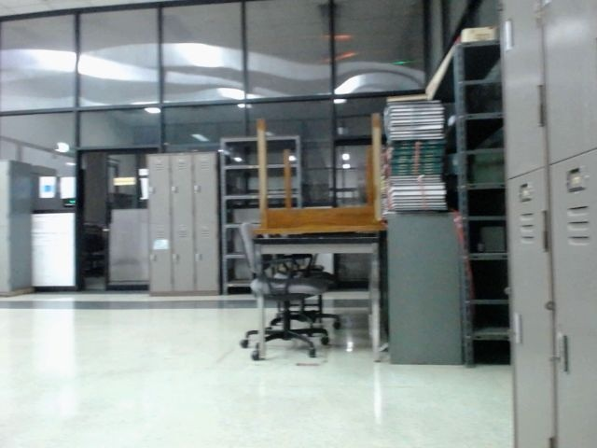
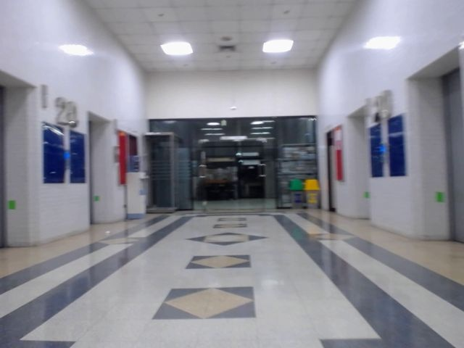
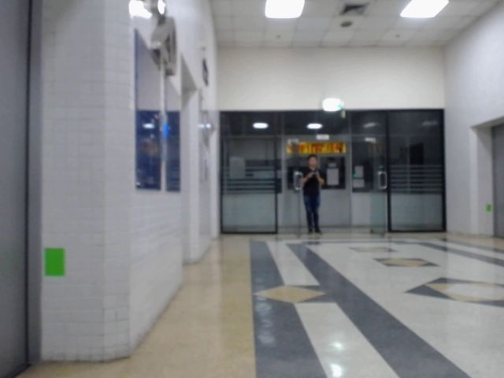
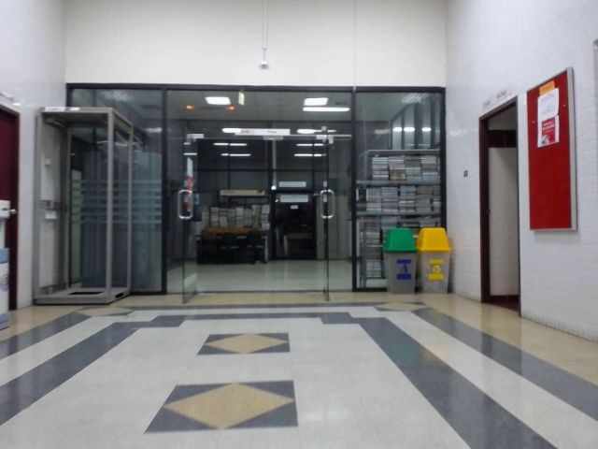
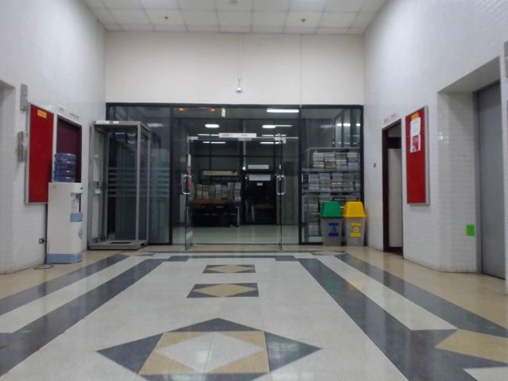
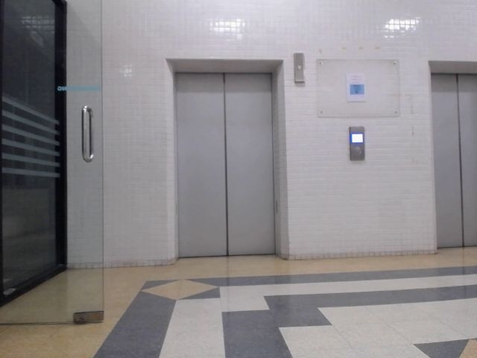
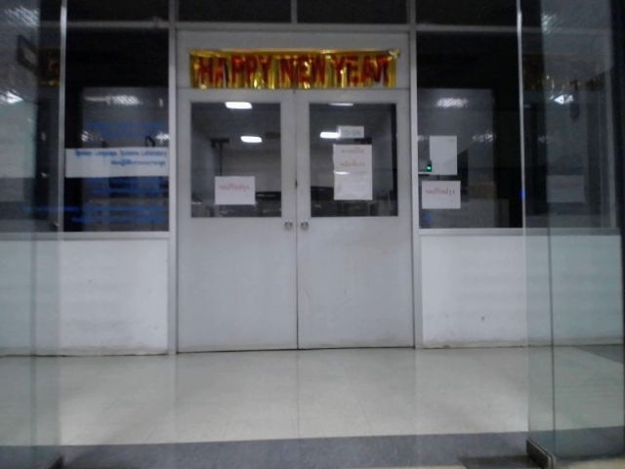




Preliminary Experiment
PINHOLE IMAGE DATASET
“ISL2 – 3 PLACES”
Experiment on Simple Toy Dataset
  Webcam Image (Pinhole Camera)
  Collect Data from Floor 20 Building 4
    Front of ISL2 Lab
    Elevator Hall
    Men Restroom Hallway
Train Global Descriptor with NetVLAD
Default Architecture (VGG16 + NetVLAD)
Compare the result from transfer learning
  Fine-Tuning with Our Custom Dataset
  Non-Fine Tuning (Off the Shelf) Training
LAB
LIFT
RESTROOM

Slide 22






Result Non-Fine-Tuned
All Correct@5 = 48.276%
Result Fine-Tuned
All Correct @5 = 72.414%
Fine Tuning CNN to Own Image Domain improve the result
-> It might help the CNN to learn Fisheye Omnidirectional Image.

Slide 23











Evaluation – Visual Place Recognition (Information Retrieval)
TOP-K RANKED ANSWER
Q
1
2
3
4
5
6
CORRECT ANSWER DISTRIBUTION
QUERY TIME
Recall Rate @K Rank (Recall @K)
Mean Average Precision @K Rank (mAP @K)
Feature Extraction Time
Feature Matching Time
$$Q_{1}$$
$$Q_{1}$$
1
2
3
4
5
6
$$Q_{2}$$
$$Q_{2}$$
1
2
3
4
5
6
GLOBAL DESCRIPTOR EXTRACTION
$$Q_{3}$$
$$Q_{4}$$
$$Q_{1}$$
1
2
3
4
5
6
$$Q_{5}$$
$$Q_{2}$$
1
2
3
4
5
6
Notes:
ในส่วนของการวัดผลที่งาน Visual Place Recognition นิยมวัดกันจะใช้ แบบเดียวกันกับปัญหา Information Retrieval
เริ่มจากผลลัพธ์ของ Global Search มักจะมาในรูปแบบของ Candidate รูปภาพ N รูป
แล้วเราจะสามารถหาผลลัพธ์ของ K อันดับออกมาได้
Recall at K Rank จะเป็นการวัดว่า ใน Candidate ทั้งหมด ใน K Rank มีคำตอบที่ถูกอยู่ไหม
Mean Average Precision at K-Rank จะเป็นการวัดว่า ใน Candidate K-Rank ลำดับของคำตอบ มีการตอบถูกผิด

Slide 24
Research Overview
Research Objective
To Study & Find Deep Learning Architecture for Fisheye Omnidirectional Image Global Descriptor suitable for Robot Visual Place Recognition Task
1. Local Feature Extractor Part of the Pipeline
  Does the Fine-Tuning improve the performance of the Global Descriptor Extraction from Fisheye Omnidirectional Image ?
GLOBAL DESCRIPTOR EXTRACTION
LOCAL FEATURE EXTRACTION
FEATURE AGGREGATION
(POOLING)
PREPROCESSED IN DB
2. Environment Effect with Global Descriptor in Visual Place Recognition
  Viewing Direction, Dynamic Obstacle, Information Placement, Field Of View
  Lighting Condition
GLOBAL DESCRIPTOR EXTRACTION

Slide 25
Hypothesis
สมมติฐาน PART 1
การ Fine-Tune Local Feature Extractor (CNN) ด้วย Domain รูปภาพ Omnidirectional จะช่วยทำให้ Global Descriptor Model สามารถสร้าง Descriptor ที่เหมาะสมกับรูปดังกล่าวในการใช้งาน Visual Place Recognition ได้
สมมติฐาน PART 2
ด้วยมุมมองที่กว้างของกล้อง Omnidirectional การบดบังในบางส่วนจะส่งผลกระทบน้อย กับคุณภาพของคำตอบในการใช้งาน Global Descriptor Model นี้
Experiment 1
CREATE GLOBAL-OMNI
DESCRIPTOR
Experiment 2
ROTATION
INVARIANT
Experiment 3
DYNAMIC
OBSTACLE
Experiment 4
INFORMATION
PLACEMENT
Experiment5
FIELD OF VIEW
LIMITATION
GLOBAL DESCRIPTOR EXTRACTOR
GLOBAL DESCRIPTOR EXTRACTOR
OMNIDIRECTIONAL
LOCAL FEATURE EXTRACTOR
LOSS FUNCTION
GRADIENT BACKPROPAGATION

Slide 26
Experiment 1
Omnidirectional Image Understanding in End-to-End Global Descriptor Extraction Pipeline
เปรียบเทียบการใช้งาน Local Feature Extractor รูปแบบต่างๆบนรูป Omnidirectional Image ที่ไม่มีการ Fine-Tuning Local Feature Extractor กับแบบที่เปิด Fine-Tuning จาก NetVLAD Pipeline
วัดผลจาก
ตัวที่ให้ผลดีจะให้ Recall Rate @K Rank ที่สูง, mAP ที่สูง
ตัวที่ดีจะใช้ระยะเวลาน้อยในการประมวลผล
LOSS
FUNCTION
OMNIDIRECTIONAL
LOCAL FEATURE EXTRACTOR
FINE-TUNED BACK TO CNN
VGG-16
RESNET-18
. . .
OWN IMPLEMENT ARCH

Slide 27
Experiment 2
QUERIES
การทดลอง : Omnidirectional is Viewpoint Rotation Invariant
การสกัด Global Descriptor จากรูปในสถานที่เดียวกัน แต่มี Viewing Direction คนละทิศทางกัน ควรจะให้ Global Descriptor ที่ใกล้เคียงกับผลเฉลย
วัดผลจาก
ค่าวัด Recall Rate @ K และ Mean Average Precision
ควรจะมีค่าใกล้เคียงของเดิม เมื่อมีการลดปริมาณมุมของรูปผลเฉลยที่ใช้วัดผลใน Place นั้นๆ
SIMILAR
DB

Slide 28


Experiment 3
การทดลอง : Dynamic Object Tolerance of Omnidirectional FOV
ในการทดลองนี้จะทดลองบดบังการมองเห็นของกล้องในบางส่วน โดยจะบดบังในลักษณะของการบังรอบๆกล้อง โดยเทียบจากการบดบังจากคน ซึ่งจะมีสัดส่วนเล็กๆ และทำการสุ่มตำแหน่งรอบๆ
วัดผลจาก
ค่า Recall Rate @ K , mAP ควรจะมีค่าใกล้เคียงเดิม เมื่อบดบังการมองเห็น ใน Place นั้นๆ
PERSON MASK

Slide 29
Experiment 4
การทดลอง : Information used in Global Descriptor
ในการทดลองนี้จะทดลองบดบังการมองเห็นของกล้องในบางส่วน เพื่อทดสอบเรื่องของตำแหน่งของ Information ที่ใช้สร้าง Global Descriptor
วัดผลจาก
ค่า Recall Rate @ K , mAP ควรจะมีค่าลดลง หากมีการบดบังในส่วนสำคัญที่ใช้สร้าง Global Descriptor

Slide 30
Experiment 5
การทดลอง : Limitation of the FOV
ในการทดลองนี้จะจำลองขนาดของมุมกล้องที่ใช้งานในการทำ Global Descriptor ในขนาดที่แตกต่างกัน
วัดผลจาก
ค่า Recall Rate @ K , mAP ควรจะมีค่าเปลี่ยนแปลงไปตามคุณภาพของการสร้าง Global Descriptor จากสิ่งแวดล้อมที่เห็น

Slide 31



PLANNING

Slide 32
PLANNING
TASKS | MAY | JUNE | JULY | AUG | SEPT | OCT | NOV | DEC
ศึกษาเกี่ยวกับ Visual Place Recognition Pipeline, Global Description เบื้องต้น
ทำการทดลอง Preliminary กับชุดข้อมูลอย่างง่าย
ศึกษาเพิ่มเติมเกี่ยวกับ Local Feature Extraction for Omnidirectional Image และ ออกแบบโครงสร้าง Model Encoder
ทำการเก็บชุดข้อมูลในสภาพสิ่งแวดล้อมต่างๆ
ทำการสร้าง Pipeline ที่ใช้สำหรับการทดลอง
ทำการทดลอง วัดผล และ สรุปผลการทดลอง
ปรับปรุงแก้ไข

Slide 33
THANK YOU
Q & A

Slide 34
FOOTNOTES
For Better Understanding and Explanation :)

Slide 35
Global Descriptor Extraction – Bag of Visual Words
ต้นตำรับมาจากงานทางด้าน Natural Language Processing
ในการอธิบายเอกสาร (Document) ว่ามีความคล้ายกัน มากน้อยแค่ไหน
โดยใช้การสกัดคำ(Word) ที่มีความสำคัญในเอกสารทั้งหมด
มาเป็นตัวช่วยชี้วัดในการเปรียบเทียบความคล้าย ระหว่างเอกสารแต่ละใบ
ในการทำงานกับรูปจะมีการสร้าง Word เช่นเดียวกัน เรียกว่า Visual Word
มักจะเป็น Patch หรือ Local Feature ที่มีคำอธิบาย(Description) ประจำตัว
ใช้วิธีการ Grouping ด้วย Clustering Algorithm เพื่อหาตัวแทน
ใช้ตัวแทนของ Visual Word หลายๆตัวแทน ในการอธิบายรูปภาพ

Slide 36

Visual Place Recognition - Evaluation
RECALL
ความสามารถในการแยกแยะ Target Group กับ Not Target Group ว่าแยกเก่งขนาดไหน
เพิ่ม Recall = เพิ่มความครอบคลุมในการเกี่ยวข้อมูลที่ถูกต้องมาพิจารณาเยอะขึ้น (แม้ว่าจะรวมตัวที่ทายผิดมาด้วย)
PRECISION
ในบรรดาของที่เราคิดว่าทายถูก ที่จริงแล้วทายถูกครบหรือเปล่า ? หรือมองว่า ตอบถูกได้ครบถ้วนขนาดไหน ?
เพิ่ม Precision = ทำให้คัดตัวที่ทายผิดออกไปเยอะขึ้น
ACCURACY
ความแม่นยำ – ให้ผลที่ถูกต้องจริงๆ เป็นเท่าไรจากคำตอบที่เกิดขึ้นทั้งหมด (ถูกคือ Detect ไม่ถูก ก็ไม่ Detect)
F1 – Score
Harmonic Mean ระหว่าง Precision กับ Recall ไว้วัดภาพรวม Model

Slide 37

Visual Place Recognition - Evaluation
สนใจกล่องสีแดง = True Positive
เพิ่ม RECALL
ความสามารถในการแยกแยะ Target Group
กับ Not Target Group ว่าแยกเก่งขนาดไหน
เพิ่ม Recall = เพิ่มความครอบคลุม
ในการ Detect ข้อมูลที่ถูกต้องมาพิจารณาเยอะขึ้น
(แม้ว่าจะรวมตัวที่ทายผิดมาด้วย)
INCREASE
RECALL
เพิ่ม PRECISION
ในบรรดาของที่เราคิดว่าทายถูก
ที่จริงแล้วทายถูกครบหรือเปล่า ?
หรือมองว่า ตอบถูกได้ครบถ้วนขนาดไหน ?
เพิ่ม Precision = ทำให้คัดตัวที่ทายผิดออกไปเยอะขึ้น
INCREASE
PRECISION

Slide 38




Recall @ K in Visual Place Recognition
VS Information Retrieval ไม่เหมือนกันเฉยเลย เมื่อ Candidate = N
Information Retrieval
Visual Place Recognition
Recall ตาม Information Retrieval จะคิดตามอัตราส่วนของ
ตัวถูกที่เราเจอ So Far@Rank K / ปริมาณตัวถูกที่ควรจะเจอทั้งหมดในบรรดา N ตัว
แต่ในงาน Visual Place Recognition จะถือว่า Query นี้ ตอบถูก = 1.0 เลย ถ้าเจอคำตอบในบรรดา Rank K แค่ 1 ตัวถูก ก็พอ

